Slide 1
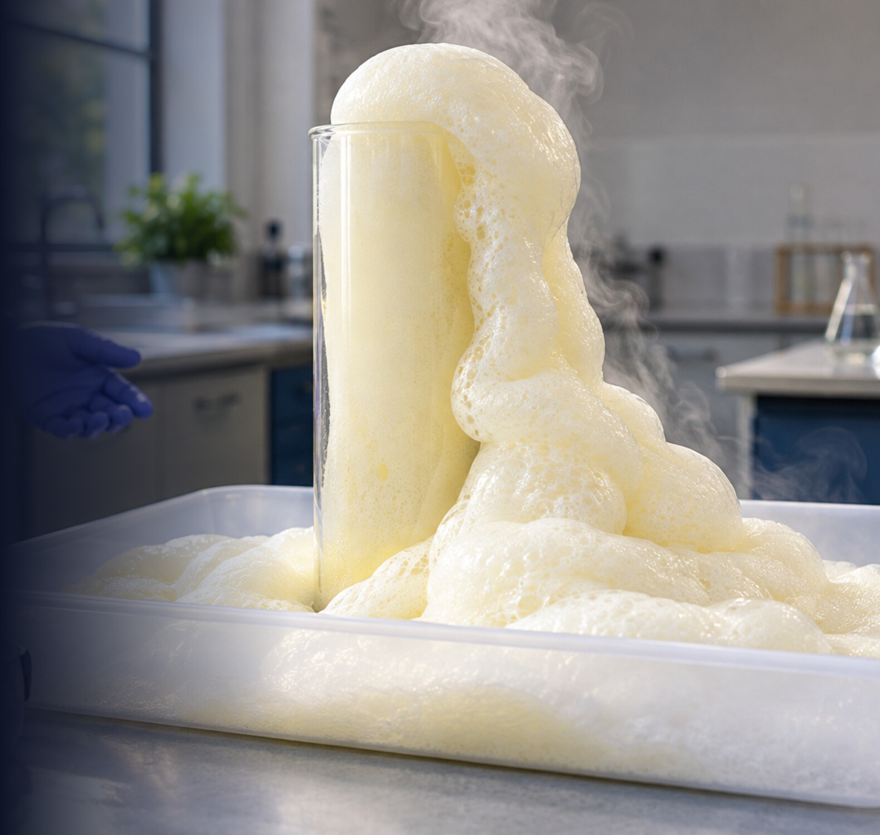
Dersler · kimya
KİMYASAL TEPKİMELERDE HIZ · KONU 04
Katalizör ve temas yüzeyi
Katalizör tepkimeye daha alçak bir enerji tepesinden geçen yeni bir yol açar; harcanmaz, ürünü ve ΔH'yi değiştirmez. Bir katıyı toz hâline getirmek ise temas yüzeyini büyütür, çarpışmaları çoğaltır.
1 Temel
2 Orta
3 İleri
4 Pekiştir
dersler.perinet.org/katalizor.html
Notes:
Eczaneden aldığın oksijenli su dolapta aylarca bozulmadan durur; aynı sıvıyı bir dilim çiğ patatesin üstüne dökünce neden saniyeler içinde köpürür? Kalın bir kütük saatlerce için için yanarken aynı odunun talaşı neden bir anda parlar? Arabaların egzozundaki bal peteği gibi seramikte ne olur? Katalizör, dağın tepesinden aşan eski yolun yanına alçak bir geçitten yeni bir yol açan yol yapıcıya benzer: varılan köy aynıdır, yalnızca tırmanış kısalır. Temas yüzeyi ise stadyumun kapı sayısı gibidir: kalabalık aynı kalır, kapı çoğaldıkça içeri giriş hızlanır. Anlatım dört basamakta ilerliyor: önce köpüren peroksit, patates ve talaşla katalizörü, temas yüzeyini ve enzimleri tanıyacağız; sonra katalizörün enerji grafiğinde ve enerji dağılımında neyi değiştirdiğini görüp yüzeyi hesaplayacağız; ardından homojen ve heterojen katalizörlere, inhibitörlere ve katalizörün değiştiremediklerine geçeceğiz. En sonda kolaydan zora örneklerle hepsini birlikte kullanacağız.
Kapak görseli: Fil diş macunu. Derişik hidrojen peroksite biraz bulaşık deterjanı ve bir tutam katalizör (potasyum iyodür ya da maya) eklenince peroksit saniyeler içinde su ve oksijen gazına ayrışır. Oksijen deterjanlı sıvıyı köpüğe çevirir; köpük silindirden taşıp tepsiye akar. Köpükten yükselen buhar tepkimenin ısı verdiğini gösterir. Aynı peroksit katalizörsüz kalsaydı bu kadar oksijeni ancak aylar içinde verirdi.

Slide 2
?
Başlarken
Konuya günlük bir soruyla giriyoruz.
Eczaneden aldığın oksijenli su dolapta aylarca bozulmadan durur; aynı sıvıyı bir dilim çiğ patatesin üstüne dökünce neden saniyeler içinde köpürür? Kalın bir kütük saatlerce için için yanarken aynı odunun talaşı neden bir anda parlar? Arabaların egzozundaki bal peteği gibi seramikte ne olur? Katalizör, dağın tepesinden aşan eski yolun yanına alçak bir geçitten yeni bir yol açan yol yapıcıya benzer: varılan köy aynıdır, yalnızca tırmanış kısalır. Temas yüzeyi ise stadyumun kapı sayısı gibidir: kalabalık aynı kalır, kapı çoğaldıkça içeri giriş hızlanır.
dersler.perinet.org/katalizor.html
02
Notes:
Açılış sorusu — sınıfa sorup birkaç cevap alın, sonra konuya geçin.
Eczaneden aldığın oksijenli su dolapta aylarca bozulmadan durur; aynı sıvıyı bir dilim çiğ patatesin üstüne dökünce neden saniyeler içinde köpürür? Kalın bir kütük saatlerce için için yanarken aynı odunun talaşı neden bir anda parlar? Arabaların egzozundaki bal peteği gibi seramikte ne olur? Katalizör, dağın tepesinden aşan eski yolun yanına alçak bir geçitten yeni bir yol açan yol yapıcıya benzer: varılan köy aynıdır, yalnızca tırmanış kısalır. Temas yüzeyi ise stadyumun kapı sayısı gibidir: kalabalık aynı kalır, kapı çoğaldıkça içeri giriş hızlanır. Anlatım dört basamakta ilerliyor: önce köpüren peroksit, patates ve talaşla katalizörü, temas yüzeyini ve enzimleri tanıyacağız; sonra katalizörün enerji grafiğinde ve enerji dağılımında neyi değiştirdiğini görüp yüzeyi hesaplayacağız; ardından homojen ve heterojen katalizörlere, inhibitörlere ve katalizörün değiştiremediklerine geçeceğiz. En sonda kolaydan zora örneklerle hepsini birlikte kullanacağız.

Slide 3
≡
Bu derste
Dört basamak, kolaydan zora: önce sezgi, sonra bağıntılar, sonra derinleşme; en sonda pekiştirme.
1
Temel
2
Orta
3
İleri
4
Pekiştir
Önce sezgi: köpüren peroksitte, patateste ve talaşta tepkimeyi hızlandıran iki yolu gözle; katalizörün, temas yüzeyinin ve enzimlerin ne olduğunu formülsüz kavra.
Bağıntılar: katalizörün enerji grafiğinde ve enerji dağılımında neyi değiştirdiğini gör, Ea ile ΔH arasındaki bağı kullan, temas yüzeyini küplerle hesapla.
Derinleşme: katalizörün hâline göre türleri, tepkimeyi yavaşlatan maddeler, katalizörün hiç değiştiremedikleri ve fabrikadan egzoza katalizörler.
Kolaydan zora çözümlü örnekler ve katalizör, temas yüzeyi sorularında puan kaybettiren klasik hatalar.
01
Önce gözlemle: köpüren peroksit
05
Katalizör enerji yolunu nasıl değiştirir?
09
Homojen ve heterojen katalizör
13
Çözümlü örnekler
02
Katalizör nedir?
06
Enerji dağılımında katalizör
10
İnhibitörler: tepkimeyi yavaşlatanlar
14
Sık yapılan hatalar
03
Temas yüzeyi: parçaladıkça hızlanır
07
Temas yüzeyini hesaplamak
11
Katalizör neyi değiştirmez?
04
Enzimler: canlıların katalizörleri
08
Sayılarla hisset
12
Katalizör ve yüzey gerçek dünyada
dersler.perinet.org/katalizor.html
03
Notes:
Bu derste:
1. Temel — Önce sezgi: köpüren peroksitte, patateste ve talaşta tepkimeyi hızlandıran iki yolu gözle; katalizörün, temas yüzeyinin ve enzimlerin ne olduğunu formülsüz kavra.
01 Önce gözlemle: köpüren peroksit
02 Katalizör nedir?
03 Temas yüzeyi: parçaladıkça hızlanır
04 Enzimler: canlıların katalizörleri
2. Orta — Bağıntılar: katalizörün enerji grafiğinde ve enerji dağılımında neyi değiştirdiğini gör, Ea ile ΔH arasındaki bağı kullan, temas yüzeyini küplerle hesapla.
05 Katalizör enerji yolunu nasıl değiştirir?
06 Enerji dağılımında katalizör
07 Temas yüzeyini hesaplamak
08 Sayılarla hisset
3. İleri — Derinleşme: katalizörün hâline göre türleri, tepkimeyi yavaşlatan maddeler, katalizörün hiç değiştiremedikleri ve fabrikadan egzoza katalizörler.
09 Homojen ve heterojen katalizör
10 İnhibitörler: tepkimeyi yavaşlatanlar
11 Katalizör neyi değiştirmez?
12 Katalizör ve yüzey gerçek dünyada
4. Pekiştir — Kolaydan zora çözümlü örnekler ve katalizör, temas yüzeyi sorularında puan kaybettiren klasik hatalar.
13 Çözümlü örnekler
14 Sık yapılan hatalar

Slide 4
↺
Önce hatırlayalım · 1 / 2
Bu konuya başlamadan önce bilmen gereken birkaç şey.
Tepkime hızı: birim zamanda harcanan ya da oluşan madde miktarı. Aynı miktar ürün daha kısa sürede oluşuyorsa tepkime daha hızlıdır.
1
Etkin çarpışma: ürün veren çarpışma. Tanecikler yeterli enerjiyle ve uygun yönelimle çarpışmalıdır; çarpışmaların çoğu etkisiz geçer.
2
Aktifleşme enerjisi (Ea): girenlerin ürüne dönüşmek için aşması gereken enerji tepesi. Tepe ne kadar yüksekse tepkime o kadar yavaştır.
3
dersler.perinet.org/katalizor.html
04
Notes:
Önce hatırlayalım:
• Tepkime hızı: birim zamanda harcanan ya da oluşan madde miktarı. Aynı miktar ürün daha kısa sürede oluşuyorsa tepkime daha hızlıdır.
• Etkin çarpışma: ürün veren çarpışma. Tanecikler yeterli enerjiyle ve uygun yönelimle çarpışmalıdır; çarpışmaların çoğu etkisiz geçer.
• Aktifleşme enerjisi (Ea): girenlerin ürüne dönüşmek için aşması gereken enerji tepesi. Tepe ne kadar yüksekse tepkime o kadar yavaştır.
Her maddeyi sınıfa sorarak hatırlatın.

Slide 5
↺
Önce hatırlayalım · 2 / 2
Bu konuya başlamadan önce bilmen gereken birkaç şey.
Tepkime entalpisi (ΔH): ürünlerle girenlerin enerji farkı. Isı veren (ekzotermik) tepkimede ΔH negatif, ısı alan (endotermik) tepkimede pozitiftir.
4
Mol ve gaz hacmi: kütle n = m / M ile mole çevrilir. Normal koşullarda (0 °C, 1 atm) 1 mol gaz 22,4 L yer kaplar.
5
Yüzey alanı: küpün altı kare yüzü vardır, her yüz kenar × kenar kadardır. Kenarı 2 cm olan küpün yüzeyi 6 · 2 · 2 = 24 cm²'dir.
6
dersler.perinet.org/katalizor.html
05
Notes:
Önce hatırlayalım:
• Tepkime entalpisi (ΔH): ürünlerle girenlerin enerji farkı. Isı veren (ekzotermik) tepkimede ΔH negatif, ısı alan (endotermik) tepkimede pozitiftir.
• Mol ve gaz hacmi: kütle n = m / M ile mole çevrilir. Normal koşullarda (0 °C, 1 atm) 1 mol gaz 22,4 L yer kaplar.
• Yüzey alanı: küpün altı kare yüzü vardır, her yüz kenar × kenar kadardır. Kenarı 2 cm olan küpün yüzeyi 6 · 2 · 2 = 24 cm²'dir.
Her maddeyi sınıfa sorarak hatırlatın.

Slide 6
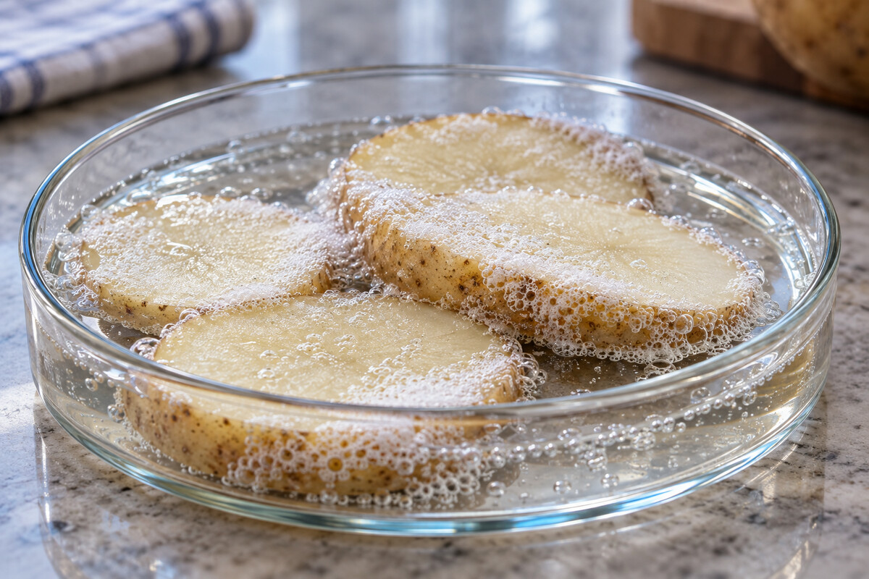
1
BASAMAK 1 / 4
Temel
Önce sezgi: köpüren peroksitte, patateste ve talaşta tepkimeyi hızlandıran iki yolu gözle; katalizörün, temas yüzeyinin ve enzimlerin ne olduğunu formülsüz kavra.
01 Önce gözlemle: köpüren peroksit
02 Katalizör nedir?
Peroksitle köpüren patates. Çiğ patatesin hücrelerinde katalaz adlı bir enzim vardır. Dilimlerin kesik yüzüne değen hidrojen peroksit bu enzim sayesinde saniyeler içinde su ve oksijene ayrışır; kabarcıklar bu oksijendir. Köpük en çok kenarlarda ve kesik yüzlerde toplanır, çünkü peroksit enzimle en kolay orada buluşur. Köpürme bitince dilimler yerinde durur: enzim harcanmaz, yalnızca işini yapar.
03 Temas yüzeyi: parçaladıkça hızlanır
04 Enzimler: canlıların katalizörleri
dersler.perinet.org/katalizor.html
06
Notes:
Basamak 1 — Temel: Önce sezgi: köpüren peroksitte, patateste ve talaşta tepkimeyi hızlandıran iki yolu gözle; katalizörün, temas yüzeyinin ve enzimlerin ne olduğunu formülsüz kavra.
01 Önce gözlemle: köpüren peroksit
02 Katalizör nedir?
03 Temas yüzeyi: parçaladıkça hızlanır
04 Enzimler: canlıların katalizörleri
Görsel: Peroksitle köpüren patates. Çiğ patatesin hücrelerinde katalaz adlı bir enzim vardır. Dilimlerin kesik yüzüne değen hidrojen peroksit bu enzim sayesinde saniyeler içinde su ve oksijene ayrışır; kabarcıklar bu oksijendir. Köpük en çok kenarlarda ve kesik yüzlerde toplanır, çünkü peroksit enzimle en kolay orada buluşur. Köpürme bitince dilimler yerinde durur: enzim harcanmaz, yalnızca işini yapar.

Slide 7
1 / 4 TEMEL · ADIM 1 / 6
01
Önce gözlemle: köpüren peroksit
Eczanelerde satılan oksijenli su, suda çözünmüş yaklaşık %3'lük hidrojen peroksittir (H₂O₂).
Kendi kendine yavaş yavaş su ve oksijen gazına ayrışır; ama bu o kadar yavaştır ki şişe dolapta aylarca bozulmadan durur.
Aşağıdaki gözlemlerin hepsinde bir olay (peroksitin ayrışması, yanma ya da çözünme), içine bir şey katılınca ya da madde ufalanınca birden hızlanıyor:
dersler.perinet.org/katalizor.html
07
Notes:
Önce gözlemle: köpüren peroksit — adım 1/6
• Eczanelerde satılan oksijenli su, suda çözünmüş yaklaşık %3'lük hidrojen peroksittir (H₂O₂).
• Kendi kendine yavaş yavaş su ve oksijen gazına ayrışır; ama bu o kadar yavaştır ki şişe dolapta aylarca bozulmadan durur.
• Aşağıdaki gözlemlerin hepsinde bir olay (peroksitin ayrışması, yanma ya da çözünme), içine bir şey katılınca ya da madde ufalanınca birden hızlanıyor:

Slide 8
1 / 4 TEMEL · ADIM 2 / 6
01
Önce gözlemle: köpüren peroksit
Yaraya dökülen oksijenli su köpürür: kanın ve yaralı dokunun içindeki bir madde peroksiti hızla ayrıştırır; sağlam cilde dökülünce neredeyse hiç köpürmez.
Çiğ patates köpürtür: dilimin kesik yüzünde saniyeler içinde ince bir köpük oluşur; patatesi rendelersen köpürme daha da artar.
Bir tutam toz yeter: peroksite azıcık mangan dioksit (MnO₂) tozu atınca sıvı fokurdar; köpürme bitince toz kabın dibinde aynen durur.
dersler.perinet.org/katalizor.html
08
Notes:
Önce gözlemle: köpüren peroksit — adım 2/6
• Yaraya dökülen oksijenli su köpürür: kanın ve yaralı dokunun içindeki bir madde peroksiti hızla ayrıştırır; sağlam cilde dökülünce neredeyse hiç köpürmez.
• Çiğ patates köpürtür: dilimin kesik yüzünde saniyeler içinde ince bir köpük oluşur; patatesi rendelersen köpürme daha da artar.
• Bir tutam toz yeter: peroksite azıcık mangan dioksit (MnO₂) tozu atınca sıvı fokurdar; köpürme bitince toz kabın dibinde aynen durur.

Slide 9
1 / 4 TEMEL · ADIM 3 / 6
01
Önce gözlemle: köpüren peroksit
Talaş kütükten hızlı yanar: kalın bir kütüğü tutuşturmak zordur; aynı odunun talaşı ya da çırası kibritle hemen alev alır.
Toz şeker çabuk çözünür: sıcak çaya atılan toz şeker, aynı kütledeki küp şekerden önce çözünür.
dersler.perinet.org/katalizor.html
09
Notes:
Önce gözlemle: köpüren peroksit — adım 3/6
• Talaş kütükten hızlı yanar: kalın bir kütüğü tutuşturmak zordur; aynı odunun talaşı ya da çırası kibritle hemen alev alır.
• Toz şeker çabuk çözünür: sıcak çaya atılan toz şeker, aynı kütledeki küp şekerden önce çözünür.

Slide 10
1 / 4 TEMEL · ADIM 4 / 6
01
Önce gözlemle: köpüren peroksit
Bu gözlemlerde iki ayrı hızlandırıcı var.
İlk üçünde tepkimeye bir yardımcı madde katılıyor: patatesteki bir protein, kandaki aynı türden bir madde ya da mangan dioksit.
Bu yardımcı tepkimeyi hızlandırıyor ama tükenmiyor; adına katalizör denir.
Son ikisinde ise yeni bir madde eklenmiyor; katı ufalanıyor ve çevresindeki hava ya da sıvıyla değdiği yüzey büyüyor.
dersler.perinet.org/katalizor.html
10
Notes:
Önce gözlemle: köpüren peroksit — adım 4/6
• Bu gözlemlerde iki ayrı hızlandırıcı var.
• İlk üçünde tepkimeye bir yardımcı madde katılıyor: patatesteki bir protein, kandaki aynı türden bir madde ya da mangan dioksit.
• Bu yardımcı tepkimeyi hızlandırıyor ama tükenmiyor; adına katalizör denir.
• Son ikisinde ise yeni bir madde eklenmiyor; katı ufalanıyor ve çevresindeki hava ya da sıvıyla değdiği yüzey büyüyor.

Slide 11
1 / 4 TEMEL · ADIM 5 / 6
01
Önce gözlemle: köpüren peroksit
Buna temas yüzeyi diyeceğiz.
Rendelenmiş patates ikisini birleştirir: katalizör aynıdır, ama yüzey büyüdüğü için köpürme artar.
Sayfanın 02 numaralı bölümünde bunu farklı katalizörlerle dene.
dersler.perinet.org/katalizor.html
11
Notes:
Önce gözlemle: köpüren peroksit — adım 5/6
• Buna temas yüzeyi diyeceğiz.
• Rendelenmiş patates ikisini birleştirir: katalizör aynıdır, ama yüzey büyüdüğü için köpürme artar.
• Sayfanın 02 numaralı bölümünde bunu farklı katalizörlerle dene.

Slide 12
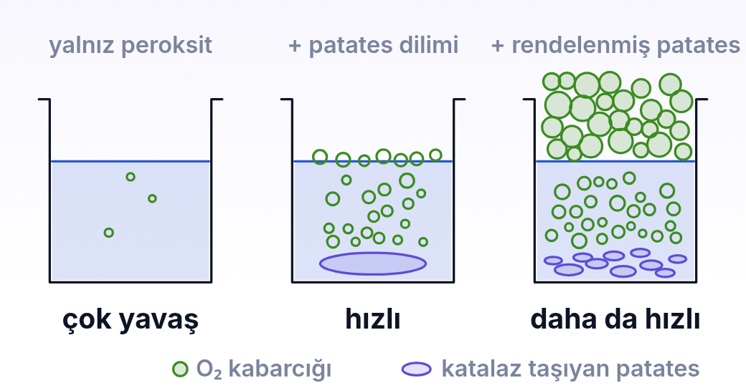
1 / 4 TEMEL · ADIM 6 / 6
01
Önce gözlemle: köpüren peroksit
Üç kapta aynı peroksit var. Yalnız peroksitte birkaç kabarcık görünür, ayrışma çok yavaştır. Patates dilimi eklenince kabarcıklar çoğalır: patatesteki katalaz katalizördür. Rendelenmiş patateste aynı enzim çok daha geniş bir yüzeyle peroksite açılır; köpük kabın ağzına kadar çıkar. Yeşil halkalar oksijen kabarcıklarıdır.
dersler.perinet.org/katalizor.html
12
Notes:
Önce gözlemle: köpüren peroksit — şekil
Üç kapta aynı peroksit var. Yalnız peroksitte birkaç kabarcık görünür, ayrışma çok yavaştır. Patates dilimi eklenince kabarcıklar çoğalır: patatesteki katalaz katalizördür. Rendelenmiş patateste aynı enzim çok daha geniş bir yüzeyle peroksite açılır; köpük kabın ağzına kadar çıkar. Yeşil halkalar oksijen kabarcıklarıdır.

Slide 13
1 / 4 TEMEL
01
Önce gözlemle: köpüren peroksit
KISACA · BU BÖLÜMDE ÖĞRENDİK
Hidrojen peroksit kendi başına çok yavaş ayrışır; patates, kan ya da biraz MnO₂ ile saniyeler içinde köpürür. Tepkimeyi hızlandırmanın iki yolu var: tükenmeyen bir yardımcı madde, yani katalizör eklemek ya da katıyı ufalayıp temas yüzeyini büyütmek.
dersler.perinet.org/katalizor.html
13
Notes:
Kısaca: Hidrojen peroksit kendi başına çok yavaş ayrışır; patates, kan ya da biraz MnO₂ ile saniyeler içinde köpürür. Tepkimeyi hızlandırmanın iki yolu var: tükenmeyen bir yardımcı madde, yani katalizör eklemek ya da katıyı ufalayıp temas yüzeyini büyütmek.
Sınıfa bu cümleyi kendi sözleriyle tekrar ettirin.

Slide 14
1 / 4 TEMEL
DÜŞÜN
Yaraya dökülen oksijenli su köpürürken sağlam cilde dökülen neden köpürmez?
?
01 · Önce gözlemle: köpüren peroksit Cevap bir sonraki slaytta
dersler.perinet.org/katalizor.html
14
Notes:
Düşün: Yaraya dökülen oksijenli su köpürürken sağlam cilde dökülen neden köpürmez?
Sınıfa sorun, birkaç tahmin alın; sonra cevap slaytına geçin.
Cevap: Köpürmeyi sağlayan katalaz enzimi hücrelerin içinde, özellikle kandaki alyuvarlarda bol bulunur. Yarada kan ve parçalanmış hücreler peroksitle doğrudan buluşur, katalaz peroksiti hızla su ve oksijene ayırır. Sağlam derinin en dış katmanı ölü, sert hücrelerden oluşur; peroksit enzime ulaşamaz ve ayrışma yine çok yavaş kalır.

Slide 15
1 / 4 TEMEL
!
Cevap
Yaraya dökülen oksijenli su köpürürken sağlam cilde dökülen neden köpürmez?
Köpürmeyi sağlayan katalaz enzimi hücrelerin içinde, özellikle kandaki alyuvarlarda bol bulunur. Yarada kan ve parçalanmış hücreler peroksitle doğrudan buluşur, katalaz peroksiti hızla su ve oksijene ayırır. Sağlam derinin en dış katmanı ölü, sert hücrelerden oluşur; peroksit enzime ulaşamaz ve ayrışma yine çok yavaş kalır.
dersler.perinet.org/katalizor.html
15
Notes:
Cevap: Köpürmeyi sağlayan katalaz enzimi hücrelerin içinde, özellikle kandaki alyuvarlarda bol bulunur. Yarada kan ve parçalanmış hücreler peroksitle doğrudan buluşur, katalaz peroksiti hızla su ve oksijene ayırır. Sağlam derinin en dış katmanı ölü, sert hücrelerden oluşur; peroksit enzime ulaşamaz ve ayrışma yine çok yavaş kalır.

Slide 16
1 / 4 TEMEL · ADIM 1 / 4
02
Katalizör nedir?
Katalizör, bir tepkimeyi hızlandıran, tepkime bittiğinde ise kimyasal olarak değişmeden ve aynı miktarda geri kazanılan maddedir.
Peroksite atılan mangan dioksit tozu iyi bir örnektir: köpürme bitince sıvı süzülür, toz kurutulup tartılır ve kütlesinin değişmediği görülür.
Aynı toz yeni bir peroksite atılınca onu da yeniden köpürtür.
Tepkimeyi hızlandıran katalizöre pozitif katalizör de denir.
dersler.perinet.org/katalizor.html
16
Notes:
Katalizör nedir? — adım 1/4
• Katalizör, bir tepkimeyi hızlandıran, tepkime bittiğinde ise kimyasal olarak değişmeden ve aynı miktarda geri kazanılan maddedir.
• Peroksite atılan mangan dioksit tozu iyi bir örnektir: köpürme bitince sıvı süzülür, toz kurutulup tartılır ve kütlesinin değişmediği görülür.
• Aynı toz yeni bir peroksite atılınca onu da yeniden köpürtür.
• Tepkimeyi hızlandıran katalizöre pozitif katalizör de denir.

Slide 17
1 / 4 TEMEL · ADIM 2 / 4
02
Katalizör nedir?
Katalizör tepkimenin dışında durup seyretmez: girenlerle geçici olarak birleşir, onları yeni bir yoldan ürüne götürür ve sonunda yeniden serbest kalır.
Sudaki iyodür iyonu (I⁻) bir peroksitten bir oksijen atomu alır, bu atomu ikinci bir peroksite verip geri çıkar.
Bir adımda oluşup sonraki adımda harcanan türe ara ürün denir.
Katalizör başta harcanıp sonda geri oluştuğu için net denklemde yer almaz; istenirse okun üstüne yazılır:
2H₂O₂(suda) —I⁻→ 2H₂O(s) + O₂(g)
dersler.perinet.org/katalizor.html
17
Notes:
Katalizör nedir? — adım 2/4
• Katalizör tepkimenin dışında durup seyretmez: girenlerle geçici olarak birleşir, onları yeni bir yoldan ürüne götürür ve sonunda yeniden serbest kalır.
• Sudaki iyodür iyonu (I⁻) bir peroksitten bir oksijen atomu alır, bu atomu ikinci bir peroksite verip geri çıkar.
• Bir adımda oluşup sonraki adımda harcanan türe ara ürün denir.
• Katalizör başta harcanıp sonda geri oluştuğu için net denklemde yer almaz; istenirse okun üstüne yazılır:
2H₂O₂(suda) —I⁻→ 2H₂O(s) + O₂(g)

Slide 18
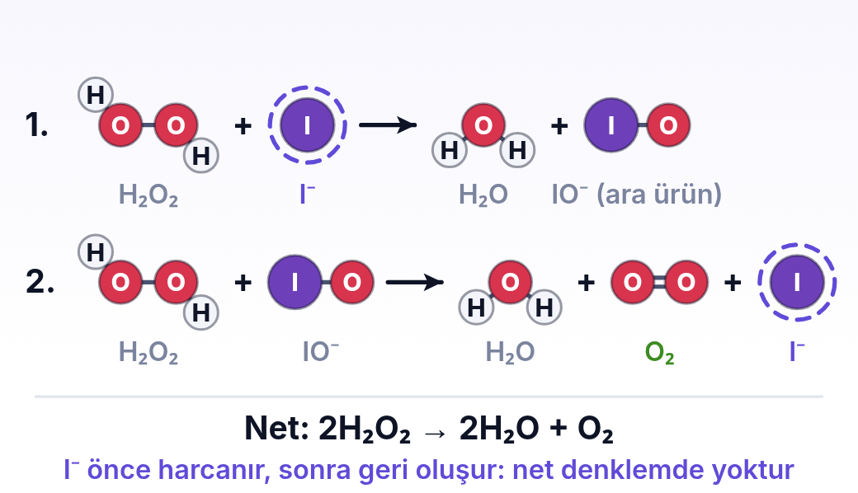
1 / 4 TEMEL · ADIM 3 / 4
02
Katalizör nedir?
İyodür iyonu (mor halka) birinci adımda harcanır: peroksitten bir O atomu alıp IO⁻ olur. İkinci adımda geri oluşur: IO⁻ bu atomu ikinci bir peroksite verir, O₂ ve su çıkar. İki adımı toplayınca I⁻ ve IO⁻ iki taraftan sadeleşir; geriye 2H₂O₂ → 2H₂O + O₂ kalır. Katalizör tepkimeye katılır, ama net denklemde görünmez.
dersler.perinet.org/katalizor.html
18
Notes:
Katalizör nedir? — şekil
İyodür iyonu (mor halka) birinci adımda harcanır: peroksitten bir O atomu alıp IO⁻ olur. İkinci adımda geri oluşur: IO⁻ bu atomu ikinci bir peroksite verir, O₂ ve su çıkar. İki adımı toplayınca I⁻ ve IO⁻ iki taraftan sadeleşir; geriye 2H₂O₂ → 2H₂O + O₂ kalır. Katalizör tepkimeye katılır, ama net denklemde görünmez.

Slide 19
1 / 4 TEMEL · ADIM 4 / 4
02
Katalizör nedir?
Harcanmaz: sonunda aynı miktarda geri kazanılır; bu yüzden çok az bir katalizör, kendisinden çok daha büyük bir madde yığınını dönüştürebilir.
Ürünü değiştirmez: katalizörlü ya da katalizörsüz, aynı girenlerden aynı ürünler aynı miktarda oluşur.
Seçicidir: her katalizör her tepkimeyi hızlandırmaz. Katalaz peroksiti ayrıştırır ama nişastaya dokunmaz; nişastayı tükürükteki başka bir enzim parçalar.
dersler.perinet.org/katalizor.html
19
Notes:
Katalizör nedir? — adım 4/4
• Harcanmaz: sonunda aynı miktarda geri kazanılır; bu yüzden çok az bir katalizör, kendisinden çok daha büyük bir madde yığınını dönüştürebilir.
• Ürünü değiştirmez: katalizörlü ya da katalizörsüz, aynı girenlerden aynı ürünler aynı miktarda oluşur.
• Seçicidir: her katalizör her tepkimeyi hızlandırmaz. Katalaz peroksiti ayrıştırır ama nişastaya dokunmaz; nişastayı tükürükteki başka bir enzim parçalar.

Slide 20
1 / 4 TEMEL
02
Katalizör nedir?
KISACA · BU BÖLÜMDE ÖĞRENDİK
Katalizör tepkimeyi hızlandıran, tepkimeye katılıp sonunda değişmeden geri çıkan maddedir. Net denklemde yer almaz, okun üstüne yazılır; ürünün türünü ve miktarını değiştirmez.
dersler.perinet.org/katalizor.html
20
Notes:
Kısaca: Katalizör tepkimeyi hızlandıran, tepkimeye katılıp sonunda değişmeden geri çıkan maddedir. Net denklemde yer almaz, okun üstüne yazılır; ürünün türünü ve miktarını değiştirmez.
Sınıfa bu cümleyi kendi sözleriyle tekrar ettirin.

Slide 21
1 / 4 TEMEL
DÜŞÜN
Katalizör harcanmıyorsa, neden bazen bir tutam yerine daha fazlası eklenir?
?
02 · Katalizör nedir? Cevap bir sonraki slaytta
dersler.perinet.org/katalizor.html
21
Notes:
Düşün: Katalizör harcanmıyorsa, neden bazen bir tutam yerine daha fazlası eklenir?
Sınıfa sorun, birkaç tahmin alın; sonra cevap slaytına geçin.
Cevap: Katalizör tükenmez, ama her an yalnızca belirli sayıda tanecikle iş görebilir. Katı bir katalizörde iş yüzeyde döner; daha çok katalizör daha geniş yüzey, yani aynı anda çalışan daha çok nokta demektir. Bu yüzden katalizör miktarını artırmak hızı artırabilir. Oluşacak ürünün miktarını ise hiçbir zaman artırmaz; o, girenlerin miktarına bağlıdır.

Slide 22
1 / 4 TEMEL
!
Cevap
Katalizör harcanmıyorsa, neden bazen bir tutam yerine daha fazlası eklenir?
Katalizör tükenmez, ama her an yalnızca belirli sayıda tanecikle iş görebilir. Katı bir katalizörde iş yüzeyde döner; daha çok katalizör daha geniş yüzey, yani aynı anda çalışan daha çok nokta demektir. Bu yüzden katalizör miktarını artırmak hızı artırabilir. Oluşacak ürünün miktarını ise hiçbir zaman artırmaz; o, girenlerin miktarına bağlıdır.
dersler.perinet.org/katalizor.html
22
Notes:
Cevap: Katalizör tükenmez, ama her an yalnızca belirli sayıda tanecikle iş görebilir. Katı bir katalizörde iş yüzeyde döner; daha çok katalizör daha geniş yüzey, yani aynı anda çalışan daha çok nokta demektir. Bu yüzden katalizör miktarını artırmak hızı artırabilir. Oluşacak ürünün miktarını ise hiçbir zaman artırmaz; o, girenlerin miktarına bağlıdır.

Slide 23
1 / 4 TEMEL · ADIM 1 / 5
03
Temas yüzeyi: parçaladıkça hızlanır
Bir katı, çevresindeki sıvı ya da gazla yalnızca yüzeyinden tepkimeye girebilir.
Mermer parçasını asite attığında asidin tanecikleri yalnızca dışarıdaki mermer taneciklerine çarpabilir; içerideki tanecikler, üstlerindeki katmanlar tükenene kadar sıralarını bekler.
Katının öteki maddeye değdiği bu alana temas yüzeyi denir.
dersler.perinet.org/katalizor.html
23
Notes:
Temas yüzeyi: parçaladıkça hızlanır — adım 1/5
• Bir katı, çevresindeki sıvı ya da gazla yalnızca yüzeyinden tepkimeye girebilir.
• Mermer parçasını asite attığında asidin tanecikleri yalnızca dışarıdaki mermer taneciklerine çarpabilir; içerideki tanecikler, üstlerindeki katmanlar tükenene kadar sıralarını bekler.
• Katının öteki maddeye değdiği bu alana temas yüzeyi denir.

Slide 24
1 / 4 TEMEL · ADIM 2 / 5
03
Temas yüzeyi: parçaladıkça hızlanır
Katıyı parçalayınca içerideki tanecikler de dışarı çıkar: madde aynı, kütle aynı, ama yüzeyde duran tanecik sayısı artar.
Birim zamandaki çarpışma sayısı arttığı için tepkime hızlanır.
Toz, aynı kütledeki parçadan; talaş, aynı odunun kütüğünden hızlı tepkir.
dersler.perinet.org/katalizor.html
24
Notes:
Temas yüzeyi: parçaladıkça hızlanır — adım 2/5
• Katıyı parçalayınca içerideki tanecikler de dışarı çıkar: madde aynı, kütle aynı, ama yüzeyde duran tanecik sayısı artar.
• Birim zamandaki çarpışma sayısı arttığı için tepkime hızlanır.
• Toz, aynı kütledeki parçadan; talaş, aynı odunun kütüğünden hızlı tepkir.

Slide 25
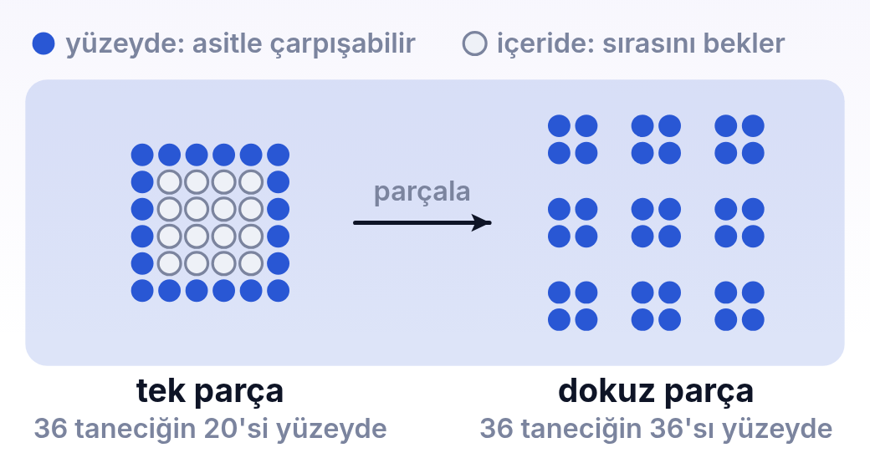
1 / 4 TEMEL · ADIM 3 / 5
03
Temas yüzeyi: parçaladıkça hızlanır
Tanecikleri bir kesitte düşün. Tek parçada 36 taneciğin yalnızca dış sıradaki 20'si asitle çarpışabilir; içteki 16'sı bekler. Aynı 36 tanecik dokuz küçük parçaya ayrılınca hepsi yüzeye çıkar. Madde aynıdır, ama aynı anda çarpışabilen tanecik sayısı artar ve tepkime hızlanır.
dersler.perinet.org/katalizor.html
25
Notes:
Temas yüzeyi: parçaladıkça hızlanır — şekil
Tanecikleri bir kesitte düşün. Tek parçada 36 taneciğin yalnızca dış sıradaki 20'si asitle çarpışabilir; içteki 16'sı bekler. Aynı 36 tanecik dokuz küçük parçaya ayrılınca hepsi yüzeye çıkar. Madde aynıdır, ama aynı anda çarpışabilen tanecik sayısı artar ve tepkime hızlanır.

Slide 26
1 / 4 TEMEL · ADIM 4 / 5
03
Temas yüzeyi: parçaladıkça hızlanır
Katı + sıvı: mermer tozu asitte parçadan hızlı köpürür; çinko tozu asitte çinko levhadan hızlı hidrojen verir.
Katı + gaz: ince talaş kütükten, kömür tozu kömür parçasından hızlı yanar.
Sıvı + gaz: motorda yakıt ince damlacıklar hâlinde püskürtülür; damla küçüldükçe havayla teması büyür.
Tek faz: gaz karışımında ya da tek bir çözeltinin içinde tanecikler zaten her yerde karışıktır; orada “temas yüzeyi” diye bir şey yoktur.
dersler.perinet.org/katalizor.html
26
Notes:
Temas yüzeyi: parçaladıkça hızlanır — adım 4/5
• Katı + sıvı: mermer tozu asitte parçadan hızlı köpürür; çinko tozu asitte çinko levhadan hızlı hidrojen verir.
• Katı + gaz: ince talaş kütükten, kömür tozu kömür parçasından hızlı yanar.
• Sıvı + gaz: motorda yakıt ince damlacıklar hâlinde püskürtülür; damla küçüldükçe havayla teması büyür.
• Tek faz: gaz karışımında ya da tek bir çözeltinin içinde tanecikler zaten her yerde karışıktır; orada “temas yüzeyi” diye bir şey yoktur.

Slide 27
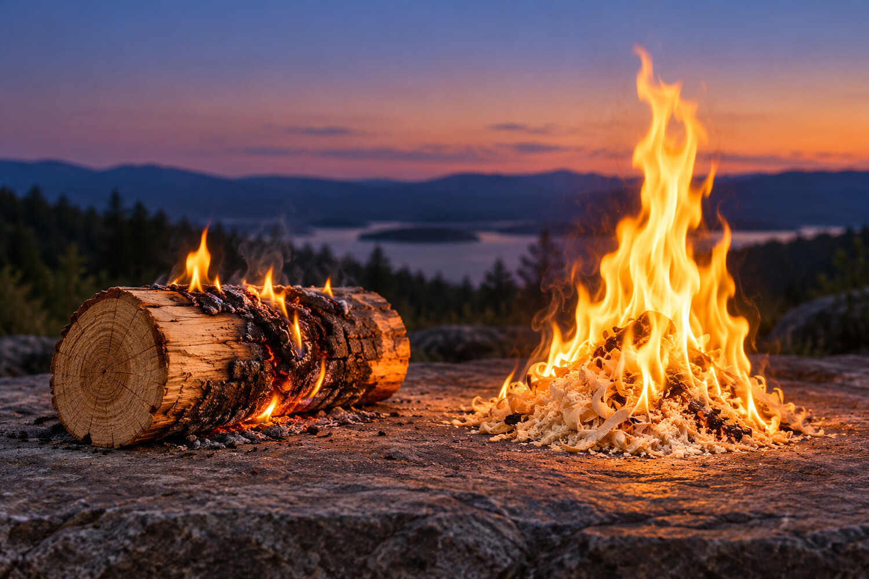
1 / 4 TEMEL · ADIM 5 / 5
03
Temas yüzeyi: parçaladıkça hızlanır
Kütük ve talaş. Odun havadaki oksijenle yalnızca yüzeyinden yanar. Kalın kütükte oksijen molekülleri yalnızca dış kabuktaki odun taneciklerine çarpabilir; içerisi sırasını bekler ve kütük yavaşça kömürleşir. Aynı odunu talaşa çevirince her yonganın iki yüzü de havaya açılır: aynı kütlede çok daha fazla tanecik oksijenle temas eder, birim zamandaki çarpışma sayısı katlanır ve talaş gür bir alevle hızla yanıp biter.
dersler.perinet.org/katalizor.html
27
Notes:
Temas yüzeyi: parçaladıkça hızlanır — şekil
Kütük ve talaş. Odun havadaki oksijenle yalnızca yüzeyinden yanar. Kalın kütükte oksijen molekülleri yalnızca dış kabuktaki odun taneciklerine çarpabilir; içerisi sırasını bekler ve kütük yavaşça kömürleşir. Aynı odunu talaşa çevirince her yonganın iki yüzü de havaya açılır: aynı kütlede çok daha fazla tanecik oksijenle temas eder, birim zamandaki çarpışma sayısı katlanır ve talaş gür bir alevle hızla yanıp biter.

Slide 28
1 / 4 TEMEL
03
Temas yüzeyi: parçaladıkça hızlanır
KISACA · BU BÖLÜMDE ÖĞRENDİK
Katı yalnızca yüzeyindeki taneciklerle çarpışabilir. Parçalandıkça yüzeyde duran tanecik sayısı, dolayısıyla çarpışma sayısı ve hız artar; madde miktarı aynı kaldığı için ürün miktarı değişmez.
dersler.perinet.org/katalizor.html
28
Notes:
Kısaca: Katı yalnızca yüzeyindeki taneciklerle çarpışabilir. Parçalandıkça yüzeyde duran tanecik sayısı, dolayısıyla çarpışma sayısı ve hız artar; madde miktarı aynı kaldığı için ürün miktarı değişmez.
Sınıfa bu cümleyi kendi sözleriyle tekrar ettirin.

Slide 29
1 / 4 TEMEL
DÜŞÜN
Aynı kütlede küp şeker ve toz şeker iki bardak sıcak çaya atılıyor. Hangisi önce çözünür, hangi çay daha tatlı olur?
?
03 · Temas yüzeyi: parçaladıkça hızlanır Cevap bir sonraki slaytta
dersler.perinet.org/katalizor.html
29
Notes:
Düşün: Aynı kütlede küp şeker ve toz şeker iki bardak sıcak çaya atılıyor. Hangisi önce çözünür, hangi çay daha tatlı olur?
Sınıfa sorun, birkaç tahmin alın; sonra cevap slaytına geçin.
Cevap: Toz şeker önce çözünür, çünkü suyla değen yüzeyi çok daha büyüktür. Ama ikisi de tamamen çözündükten sonra iki çay aynı tatlılıktadır: şekerin miktarı aynıdır. Yüzey olayın hızını değiştirir, sonucunu değiştirmez. Çözünme kimyasal değil fiziksel bir olaydır, ama yüzeyin etkisi tepkimelerdeki ile aynıdır.

Slide 30
1 / 4 TEMEL
!
Cevap
Aynı kütlede küp şeker ve toz şeker iki bardak sıcak çaya atılıyor. Hangisi önce çözünür, hangi çay daha tatlı olur?
Toz şeker önce çözünür, çünkü suyla değen yüzeyi çok daha büyüktür. Ama ikisi de tamamen çözündükten sonra iki çay aynı tatlılıktadır: şekerin miktarı aynıdır. Yüzey olayın hızını değiştirir, sonucunu değiştirmez. Çözünme kimyasal değil fiziksel bir olaydır, ama yüzeyin etkisi tepkimelerdeki ile aynıdır.
dersler.perinet.org/katalizor.html
30
Notes:
Cevap: Toz şeker önce çözünür, çünkü suyla değen yüzeyi çok daha büyüktür. Ama ikisi de tamamen çözündükten sonra iki çay aynı tatlılıktadır: şekerin miktarı aynıdır. Yüzey olayın hızını değiştirir, sonucunu değiştirmez. Çözünme kimyasal değil fiziksel bir olaydır, ama yüzeyin etkisi tepkimelerdeki ile aynıdır.

Slide 31
1 / 4 TEMEL · ADIM 1 / 5
04
Enzimler: canlıların katalizörleri
Vücudundaki tepkimeler 37 °C gibi ılık bir sıcaklıkta, suyun içinde yürür.
Bu koşullarda yardımsız kalsalar çoğu yıllar sürerdi; oysa saniyeler içinde biterler.
Bunu sağlayan, hücrelerin ürettiği enzimlerdir.
Enzimler çoğunlukla büyük protein molekülleridir ve canlıların katalizörleridir: tepkimeyi hızlandırır, sonunda değişmeden çıkar.
dersler.perinet.org/katalizor.html
31
Notes:
Enzimler: canlıların katalizörleri — adım 1/5
• Vücudundaki tepkimeler 37 °C gibi ılık bir sıcaklıkta, suyun içinde yürür.
• Bu koşullarda yardımsız kalsalar çoğu yıllar sürerdi; oysa saniyeler içinde biterler.
• Bunu sağlayan, hücrelerin ürettiği enzimlerdir.
• Enzimler çoğunlukla büyük protein molekülleridir ve canlıların katalizörleridir: tepkimeyi hızlandırır, sonunda değişmeden çıkar.

Slide 32
1 / 4 TEMEL · ADIM 2 / 5
04
Enzimler: canlıların katalizörleri
Bir enzimin yüzeyinde yalnızca belirli bir molekülün oturabileceği bir cep bulunur; buna aktif bölge denir.
Giren molekül bu cebe, anahtarın kilide girmesi gibi oturur; cebin içinde bağları zayıflar ve ürünlere ayrılır.
Ürünler cepten çıkınca enzim aynı biçimiyle yeni bir molekülü bekler.
Bu yüzden enzimler çok seçicidir: her enzim yalnızca bir ya da birkaç benzer tepkimeyi hızlandırır.
dersler.perinet.org/katalizor.html
32
Notes:
Enzimler: canlıların katalizörleri — adım 2/5
• Bir enzimin yüzeyinde yalnızca belirli bir molekülün oturabileceği bir cep bulunur; buna aktif bölge denir.
• Giren molekül bu cebe, anahtarın kilide girmesi gibi oturur; cebin içinde bağları zayıflar ve ürünlere ayrılır.
• Ürünler cepten çıkınca enzim aynı biçimiyle yeni bir molekülü bekler.
• Bu yüzden enzimler çok seçicidir: her enzim yalnızca bir ya da birkaç benzer tepkimeyi hızlandırır.

Slide 33
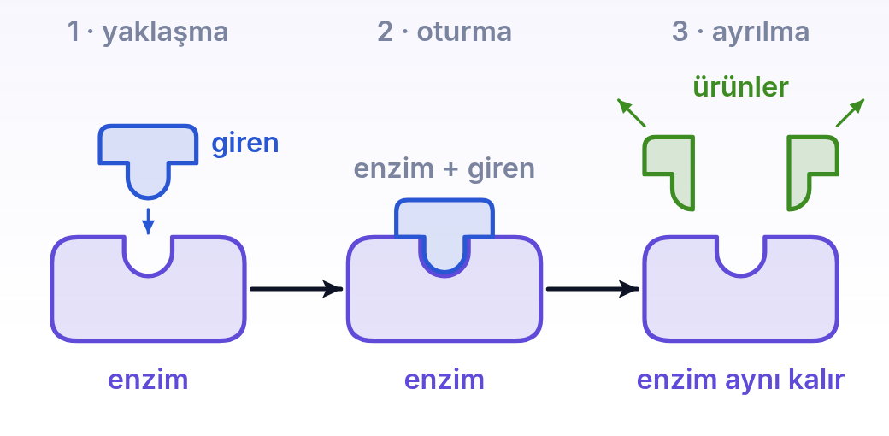
1 / 4 TEMEL · ADIM 3 / 5
04
Enzimler: canlıların katalizörleri
Anahtar–kilit modeli. Giren molekül (mavi) enzimin cebine tam oturur; cebin içinde bağları zayıflar ve iki ürüne (yeşil) ayrılır. Ürünler ayrılınca cep boşalır ve enzim ilk biçimiyle yeni bir molekülü bekler. Cebe uymayan bir molekül oturamaz; enzimin seçiciliği buradan gelir.
dersler.perinet.org/katalizor.html
33
Notes:
Enzimler: canlıların katalizörleri — şekil
Anahtar–kilit modeli. Giren molekül (mavi) enzimin cebine tam oturur; cebin içinde bağları zayıflar ve iki ürüne (yeşil) ayrılır. Ürünler ayrılınca cep boşalır ve enzim ilk biçimiyle yeni bir molekülü bekler. Cebe uymayan bir molekül oturamaz; enzimin seçiciliği buradan gelir.

Slide 34
1 / 4 TEMEL · ADIM 4 / 5
04
Enzimler: canlıların katalizörleri
Katalaz: karaciğerde, kanda ve patateste bulunur; hücrede oluşan zararlı hidrojen peroksiti su ve oksijene ayırır.
Amilaz: tükürükte bulunur, nişastayı şekere parçalar. Ekmeği uzun süre çiğneyince ağzında tatlanması bundandır.
Pepsin: midenin asitli ortamında proteinleri küçük parçalara böler.
Maya enzimleri: hamurdaki şekeri etanole ve karbon dioksite çevirir; hamur bu gazla kabarır.
dersler.perinet.org/katalizor.html
34
Notes:
Enzimler: canlıların katalizörleri — adım 4/5
• Katalaz: karaciğerde, kanda ve patateste bulunur; hücrede oluşan zararlı hidrojen peroksiti su ve oksijene ayırır.
• Amilaz: tükürükte bulunur, nişastayı şekere parçalar. Ekmeği uzun süre çiğneyince ağzında tatlanması bundandır.
• Pepsin: midenin asitli ortamında proteinleri küçük parçalara böler.
• Maya enzimleri: hamurdaki şekeri etanole ve karbon dioksite çevirir; hamur bu gazla kabarır.

Slide 35
1 / 4 TEMEL · ADIM 5 / 5
04
Enzimler: canlıların katalizörleri
Enzimin cebi, proteinin katlanmış biçimine bağlıdır.
Çok ısıtılınca (çoğu enzim için 50–60 °C'den sonra) bu biçim bozulur ve enzim işe yaramaz hâle gelir.
Her enzimin çalıştığı bir pH aralığı da vardır (pepsin asitte, amilaz nötre yakın ortamda); bu aralığın dışında da biçimi bozulur.
dersler.perinet.org/katalizor.html
35
Notes:
Enzimler: canlıların katalizörleri — adım 5/5
• Enzimin cebi, proteinin katlanmış biçimine bağlıdır.
• Çok ısıtılınca (çoğu enzim için 50–60 °C'den sonra) bu biçim bozulur ve enzim işe yaramaz hâle gelir.
• Her enzimin çalıştığı bir pH aralığı da vardır (pepsin asitte, amilaz nötre yakın ortamda); bu aralığın dışında da biçimi bozulur.

Slide 36
1 / 4 TEMEL
04
Enzimler: canlıların katalizörleri
KISACA · BU BÖLÜMDE ÖĞRENDİK
Enzimler canlı hücrelerin ürettiği, çoğu protein yapılı katalizörlerdir. Aktif bölgelerine yalnızca uygun molekül oturur; çok yüksek sıcaklıkta ve uygun olmayan pH'ta biçimleri bozulur, işe yaramaz olurlar.
dersler.perinet.org/katalizor.html
36
Notes:
Kısaca: Enzimler canlı hücrelerin ürettiği, çoğu protein yapılı katalizörlerdir. Aktif bölgelerine yalnızca uygun molekül oturur; çok yüksek sıcaklıkta ve uygun olmayan pH'ta biçimleri bozulur, işe yaramaz olurlar.
Sınıfa bu cümleyi kendi sözleriyle tekrar ettirin.

Slide 37
1 / 4 TEMEL
DÜŞÜN
Haşlanmış patates dilimine hidrojen peroksit dökülürse neden köpürmez?
?
04 · Enzimler: canlıların katalizörleri Cevap bir sonraki slaytta
dersler.perinet.org/katalizor.html
37
Notes:
Düşün: Haşlanmış patates dilimine hidrojen peroksit dökülürse neden köpürmez?
Sınıfa sorun, birkaç tahmin alın; sonra cevap slaytına geçin.
Cevap: Kaynatma, katalazın protein yapısını kalıcı olarak bozar; aktif bölge artık peroksiti tutamaz. Isı çoğu tepkimeyi hızlandırır ama enzimin kendisini de bozabilir. Haşlanmış patatesteki peroksit bu yüzden yine çok yavaş, katalizörsüz yoldan ayrışır.

Slide 38
1 / 4 TEMEL
!
Cevap
Haşlanmış patates dilimine hidrojen peroksit dökülürse neden köpürmez?
Kaynatma, katalazın protein yapısını kalıcı olarak bozar; aktif bölge artık peroksiti tutamaz. Isı çoğu tepkimeyi hızlandırır ama enzimin kendisini de bozabilir. Haşlanmış patatesteki peroksit bu yüzden yine çok yavaş, katalizörsüz yoldan ayrışır.
dersler.perinet.org/katalizor.html
38
Notes:
Cevap: Kaynatma, katalazın protein yapısını kalıcı olarak bozar; aktif bölge artık peroksiti tutamaz. Isı çoğu tepkimeyi hızlandırır ama enzimin kendisini de bozabilir. Haşlanmış patatesteki peroksit bu yüzden yine çok yavaş, katalizörsüz yoldan ayrışır.

Slide 39
2
TEMEL BAĞINTILAR
Ea(katalizörlü) < Ea(katalizörsüz)
daha alçak bir tepeden geçilir
BASAMAK 2 / 4
ΔH(katalizörlü) = ΔH
girenler ve ürünler aynı seviyede
Orta
2H₂O₂ → 2H₂O + O₂
MnO₂, KI ya da katalazla hızlanır
Bağıntılar: katalizörün enerji grafiğinde ve enerji dağılımında neyi değiştirdiğini gör, Ea ile ΔH arasındaki bağı kullan, temas yüzeyini küplerle hesapla.
A = 6·L²·k
küp k³ parçaya bölününce yüzey k katı
05 Katalizör enerji yolunu nasıl değiştirir?
06 Enerji dağılımında katalizör
07 Temas yüzeyini hesaplamak
08 Sayılarla hisset
dersler.perinet.org/katalizor.html
39
Notes:
Basamak 2 — Orta: Bağıntılar: katalizörün enerji grafiğinde ve enerji dağılımında neyi değiştirdiğini gör, Ea ile ΔH arasındaki bağı kullan, temas yüzeyini küplerle hesapla.
05 Katalizör enerji yolunu nasıl değiştirir?
06 Enerji dağılımında katalizör
07 Temas yüzeyini hesaplamak
08 Sayılarla hisset

Slide 40
2 / 4 ORTA · ADIM 1 / 6
05
Katalizör enerji yolunu nasıl değiştirir?
Enerji tepesinin girenlerden yüksekliği ileri aktifleşme (aktivasyon) enerjisi, Ea(ileri); ürünlerden yüksekliği geri aktifleşme enerjisi, Ea(geri)'dir.
Katalizör girenleri de ürünleri de değiştirmez; aynı iki seviye arasında daha alçak bir tepeden geçen yeni bir yol açar: tepkimenin izlediği yolu, yani mekanizmasını değiştirir.
Katalizörlü yolun değerlerini Ea′ ile göstereceğiz.
dersler.perinet.org/katalizor.html
40
Notes:
Katalizör enerji yolunu nasıl değiştirir? — adım 1/6
• Enerji tepesinin girenlerden yüksekliği ileri aktifleşme (aktivasyon) enerjisi, Ea(ileri); ürünlerden yüksekliği geri aktifleşme enerjisi, Ea(geri)'dir.
• Katalizör girenleri de ürünleri de değiştirmez; aynı iki seviye arasında daha alçak bir tepeden geçen yeni bir yol açar: tepkimenin izlediği yolu, yani mekanizmasını değiştirir.
• Katalizörlü yolun değerlerini Ea′ ile göstereceğiz.

Slide 41
2 / 4 ORTA · ADIM 2 / 6
05
Katalizör enerji yolunu nasıl değiştirir?
Ea′(ileri) = Ea(ileri) − x
Ea′(geri) = Ea(geri) − x
ΔH = Ea(ileri) − Ea(geri)
ΔH = Ea′(ileri) − Ea′(geri)
dersler.perinet.org/katalizor.html
41
Notes:
Katalizör enerji yolunu nasıl değiştirir? — adım 2/6
Ea′(ileri) = Ea(ileri) − x Ea′(geri) = Ea(geri) − x ΔH = Ea(ileri) − Ea(geri) ΔH = Ea′(ileri) − Ea′(geri)

Slide 42
2 / 4 ORTA · ADIM 3 / 6
05
Katalizör enerji yolunu nasıl değiştirir?
Formüldeki harfler ne anlama geliyor?
Sembol | Anlamı | Birimi
Ea(ileri) | katalizörsüz yolda girenlerden tepeye çıkış | kJ
Ea(geri) | katalizörsüz yolda ürünlerden tepeye çıkış | kJ
Ea′(ileri), Ea′(geri) | aynı çıkışlar, katalizörlü yolda | kJ
x | katalizörün tepeyi alçalttığı miktar | kJ
ΔH | ürünlerin enerjisi eksi girenlerin enerjisi | kJ
dersler.perinet.org/katalizor.html
42
Notes:
Katalizör enerji yolunu nasıl değiştirir? — adım 3/6
Formüldeki harfler ne anlama geliyor?
Sembol | Anlamı | Birimi
Ea(ileri) | katalizörsüz yolda girenlerden tepeye çıkış | kJ
Ea(geri) | katalizörsüz yolda ürünlerden tepeye çıkış | kJ
Ea′(ileri), Ea′(geri) | aynı çıkışlar, katalizörlü yolda | kJ
x | katalizörün tepeyi alçalttığı miktar | kJ
ΔH | ürünlerin enerjisi eksi girenlerin enerjisi | kJ

Slide 43
2 / 4 ORTA · ADIM 4 / 6
05
Katalizör enerji yolunu nasıl değiştirir?
İki Ea neden aynı miktar azalır?
Seviyeler yerinde: katalizör girenlerin ve ürünlerin kendisini değiştirmez; iki seviyenin enerjisi aynı kalır.
Tepe alçalır: katalizörlü yolun tepesi, katalizörsüz tepeden x kadar aşağıdadır.
İleri: Ea(ileri) = tepe − girenler. Tepe x kadar inince Ea(ileri) de x kadar azalır.
Geri: Ea(geri) = tepe − ürünler. Aynı tepe, aynı x: Ea(geri) de x kadar azalır.
ΔH: ürünler − girenler farkında tepe hiç yer almaz; ΔH değişmez.
dersler.perinet.org/katalizor.html
43
Notes:
Katalizör enerji yolunu nasıl değiştirir? — adım 4/6
İki Ea neden aynı miktar azalır?
• Seviyeler yerinde: katalizör girenlerin ve ürünlerin kendisini değiştirmez; iki seviyenin enerjisi aynı kalır.
• Tepe alçalır: katalizörlü yolun tepesi, katalizörsüz tepeden x kadar aşağıdadır.
• İleri: Ea(ileri) = tepe − girenler. Tepe x kadar inince Ea(ileri) de x kadar azalır.
• Geri: Ea(geri) = tepe − ürünler. Aynı tepe, aynı x: Ea(geri) de x kadar azalır.
• ΔH: ürünler − girenler farkında tepe hiç yer almaz; ΔH değişmez.

Slide 44
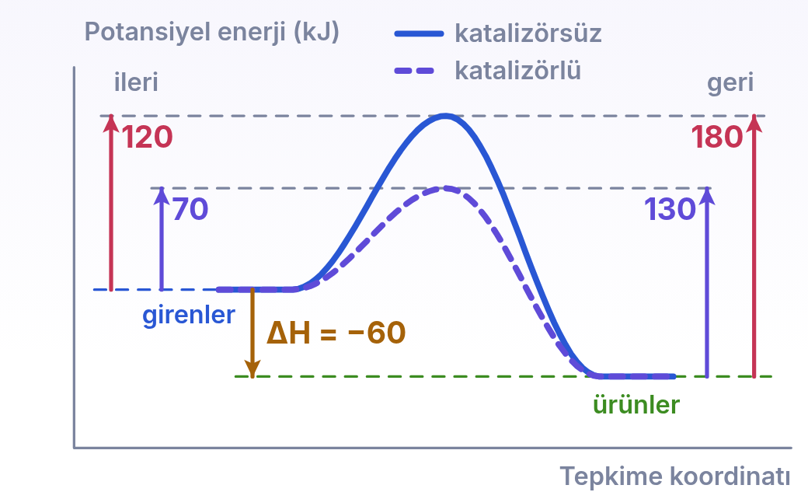
2 / 4 ORTA · ADIM 5 / 6
05
Katalizör enerji yolunu nasıl değiştirir?
İki yol aynı girenlerden başlar, aynı ürünlerde biter. Katalizörlü yolun (mor kesik) tepesi 50 kJ alçaktır; bu yüzden soldaki ileri oklar 120'den 70'e, sağdaki geri oklar 180'den 130'a, yani ikisi de 50 kJ kısalır. Girenlerden ürünlere inen ΔH oku tepeye hiç uğramaz: iki yolda da −60 kJ'dir.
dersler.perinet.org/katalizor.html
44
Notes:
Katalizör enerji yolunu nasıl değiştirir? — şekil
İki yol aynı girenlerden başlar, aynı ürünlerde biter. Katalizörlü yolun (mor kesik) tepesi 50 kJ alçaktır; bu yüzden soldaki ileri oklar 120'den 70'e, sağdaki geri oklar 180'den 130'a, yani ikisi de 50 kJ kısalır. Girenlerden ürünlere inen ΔH oku tepeye hiç uğramaz: iki yolda da −60 kJ'dir.

Slide 45
2 / 4 ORTA · ADIM 6 / 6
05
Katalizör enerji yolunu nasıl değiştirir?
Grafiğin sayılarıyla dene: katalizörsüz yolda ΔH = 120 − 180 = −60 kJ, katalizörlü yolda ΔH = 70 − 130 = −60 kJ; yine aynı.
Hepsi kJ olduğu için farklar da kJ'dir.
Gerçekte katalizörlü yol çoğu zaman iki ya da daha çok küçük tepeden oluşur, çünkü katalizör önce bir ara ürün oluşturur; lisede bu yolu tek ve alçak bir tepeyle çizeriz.
Önemli olan, yolun en yüksek tepesinin alçalmasıdır.
Sayfanın 01 numaralı laboratuvarında tepeyi kendin alçaltabilirsin.
dersler.perinet.org/katalizor.html
45
Notes:
Katalizör enerji yolunu nasıl değiştirir? — adım 6/6
• Grafiğin sayılarıyla dene: katalizörsüz yolda ΔH = 120 − 180 = −60 kJ, katalizörlü yolda ΔH = 70 − 130 = −60 kJ; yine aynı.
• Hepsi kJ olduğu için farklar da kJ'dir.
• Gerçekte katalizörlü yol çoğu zaman iki ya da daha çok küçük tepeden oluşur, çünkü katalizör önce bir ara ürün oluşturur; lisede bu yolu tek ve alçak bir tepeyle çizeriz.
• Önemli olan, yolun en yüksek tepesinin alçalmasıdır.
• Sayfanın 01 numaralı laboratuvarında tepeyi kendin alçaltabilirsin.

Slide 46
2 / 4 ORTA
05
Katalizör enerji yolunu nasıl değiştirir?
KISACA · BU BÖLÜMDE ÖĞRENDİK
Katalizör girenleri ve ürünleri yerinde bırakır, yalnızca enerji tepesini alçaltır. Bu yüzden Ea(ileri) ve Ea(geri) aynı miktar azalır; ΔH = Ea(ileri) − Ea(geri) değişmez.
dersler.perinet.org/katalizor.html
46
Notes:
Kısaca: Katalizör girenleri ve ürünleri yerinde bırakır, yalnızca enerji tepesini alçaltır. Bu yüzden Ea(ileri) ve Ea(geri) aynı miktar azalır; ΔH = Ea(ileri) − Ea(geri) değişmez.
Sınıfa bu cümleyi kendi sözleriyle tekrar ettirin.

Slide 47
2 / 4 ORTA
DÜŞÜN
Katalizör ileri tepkimeyi hızlandırırken geri tepkimeyi yavaşlatır mı?
?
05 · Katalizör enerji yolunu nasıl değiştirir? Cevap bir sonraki slaytta
dersler.perinet.org/katalizor.html
47
Notes:
Düşün: Katalizör ileri tepkimeyi hızlandırırken geri tepkimeyi yavaşlatır mı?
Sınıfa sorun, birkaç tahmin alın; sonra cevap slaytına geçin.
Cevap: Hayır. İleri ve geri tepkime aynı tepeden geçer; tepe alçalınca ikisinin de aktifleşme enerjisi aynı miktar azalır ve ikisi de hızlanır. Bu yüzden katalizör, iki yönde de yürüyebilen tepkimelerde sonuca daha çabuk varılmasını sağlar, ama varılan sonucu değiştirmez.

Slide 48
2 / 4 ORTA
!
Cevap
Katalizör ileri tepkimeyi hızlandırırken geri tepkimeyi yavaşlatır mı?
Hayır. İleri ve geri tepkime aynı tepeden geçer; tepe alçalınca ikisinin de aktifleşme enerjisi aynı miktar azalır ve ikisi de hızlanır. Bu yüzden katalizör, iki yönde de yürüyebilen tepkimelerde sonuca daha çabuk varılmasını sağlar, ama varılan sonucu değiştirmez.
dersler.perinet.org/katalizor.html
48
Notes:
Cevap: Hayır. İleri ve geri tepkime aynı tepeden geçer; tepe alçalınca ikisinin de aktifleşme enerjisi aynı miktar azalır ve ikisi de hızlanır. Bu yüzden katalizör, iki yönde de yürüyebilen tepkimelerde sonuca daha çabuk varılmasını sağlar, ama varılan sonucu değiştirmez.

Slide 49
2 / 4 ORTA · ADIM 1 / 6
06
Enerji dağılımında katalizör
Taneciklerin hepsi aynı hızla hareket etmez: bazıları yavaş, çoğu orta hızda, birkaçı çok hızlıdır.
Tanecik sayısı–kinetik enerji grafiği bu dağılımı gösterir.
Etkin çarpışma için çarpışan taneciklerin kinetik enerjileri toplamı eşik enerjisini aşmalıdır; eşik enerjisi sayıca Ea'ya eşittir.
Grafikte eşik dikey bir çizgidir; sağındaki alan, tepkimeye girebilecek kadar enerjili taneciklerin sayısıdır.
dersler.perinet.org/katalizor.html
49
Notes:
Enerji dağılımında katalizör — adım 1/6
• Taneciklerin hepsi aynı hızla hareket etmez: bazıları yavaş, çoğu orta hızda, birkaçı çok hızlıdır.
• Tanecik sayısı–kinetik enerji grafiği bu dağılımı gösterir.
• Etkin çarpışma için çarpışan taneciklerin kinetik enerjileri toplamı eşik enerjisini aşmalıdır; eşik enerjisi sayıca Ea'ya eşittir.
• Grafikte eşik dikey bir çizgidir; sağındaki alan, tepkimeye girebilecek kadar enerjili taneciklerin sayısıdır.

Slide 50
2 / 4 ORTA · ADIM 2 / 6
06
Enerji dağılımında katalizör
Katalizör eklemek taneciklere enerji vermez; sıcaklık değişmediği için eğri olduğu gibi kalır.
Değişen, eşiğin yeridir: Ea düştüğü için eşik çizgisi sola kayar.
Daha önce yetmeyen orta enerjili tanecikler de artık eşiği aşar; etkin çarpışma sayısı ve hız artar.
dersler.perinet.org/katalizor.html
50
Notes:
Enerji dağılımında katalizör — adım 2/6
• Katalizör eklemek taneciklere enerji vermez; sıcaklık değişmediği için eğri olduğu gibi kalır.
• Değişen, eşiğin yeridir: Ea düştüğü için eşik çizgisi sola kayar.
• Daha önce yetmeyen orta enerjili tanecikler de artık eşiği aşar; etkin çarpışma sayısı ve hız artar.

Slide 51
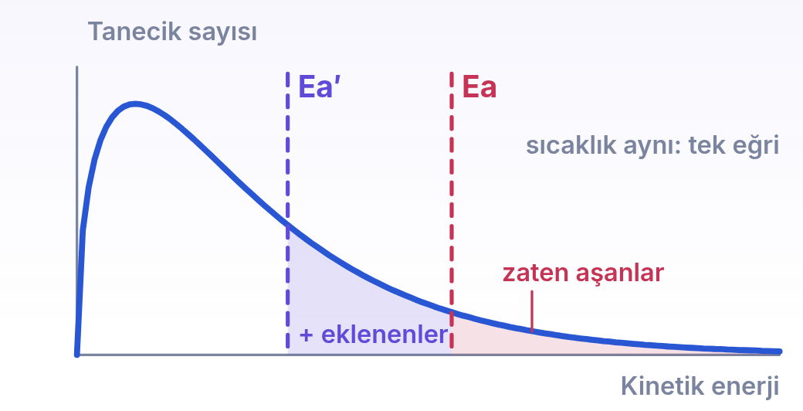
2 / 4 ORTA · ADIM 3 / 6
06
Enerji dağılımında katalizör
Sıcaklık aynı olduğu için tek eğri var. Katalizörsüz eşik Ea'nın sağındaki kırmızı alan, katalizör yokken de tepkimeye girebilen taneciklerdir. Katalizörlü eşik Ea′ sola kayınca iki çizgi arasındaki mor alan da eklenir: katalizörlü eşiği aşan taneciklerin tamamı mor ve kırmızı alanın toplamıdır. Bu çizimin ölçeğinde eşiği aşanların payı yaklaşık %9'dan %31'e çıkıyor.
dersler.perinet.org/katalizor.html
51
Notes:
Enerji dağılımında katalizör — şekil
Sıcaklık aynı olduğu için tek eğri var. Katalizörsüz eşik Ea'nın sağındaki kırmızı alan, katalizör yokken de tepkimeye girebilen taneciklerdir. Katalizörlü eşik Ea′ sola kayınca iki çizgi arasındaki mor alan da eklenir: katalizörlü eşiği aşan taneciklerin tamamı mor ve kırmızı alanın toplamıdır. Bu çizimin ölçeğinde eşiği aşanların payı yaklaşık %9'dan %31'e çıkıyor.

Slide 52
2 / 4 ORTA · ADIM 4 / 6
06
Enerji dağılımında katalizör
Dağılımın sağ kuyruğu çok hızlı incelir; bu yüzden eşikteki küçük bir kayma bile eşiği aşan tanecik sayısını kat kat artırır.
Gerçek tepkimelerde artış, sonraki bölümde göreceğin gibi, binlerce kat olabilir.
dersler.perinet.org/katalizor.html
52
Notes:
Enerji dağılımında katalizör — adım 4/6
• Dağılımın sağ kuyruğu çok hızlı incelir; bu yüzden eşikteki küçük bir kayma bile eşiği aşan tanecik sayısını kat kat artırır.
• Gerçek tepkimelerde artış, sonraki bölümde göreceğin gibi, binlerce kat olabilir.

Slide 53
2 / 4 ORTA · ADIM 5 / 6
06
Enerji dağılımında katalizör
Sıcaklıktan farkı
Ne olur? | Sıcaklığı artırmak | Katalizör eklemek
Dağılım eğrisi | sağa yayılır, basıklaşır | değişmez
Ortalama kinetik enerji | artar | değişmez
Eşik enerjisi (Ea) | değişmez | azalır, sola kayar
Eşiği aşan tanecik sayısı | artar | artar
ΔH | biraz değişir (sınavlarda: değişir) | değişmez
dersler.perinet.org/katalizor.html
53
Notes:
Enerji dağılımında katalizör — adım 5/6
Sıcaklıktan farkı
Ne olur? | Sıcaklığı artırmak | Katalizör eklemek
Dağılım eğrisi | sağa yayılır, basıklaşır | değişmez
Ortalama kinetik enerji | artar | değişmez
Eşik enerjisi (Ea) | değişmez | azalır, sola kayar
Eşiği aşan tanecik sayısı | artar | artar
ΔH | biraz değişir (sınavlarda: değişir) | değişmez

Slide 54
2 / 4 ORTA · ADIM 6 / 6
06
Enerji dağılımında katalizör
ΔH sıcaklıkla çok az değişir; hızdaki büyük artışı bu küçük değişim açıklamaz.
dersler.perinet.org/katalizor.html
54
Notes:
Enerji dağılımında katalizör — adım 6/6
• ΔH sıcaklıkla çok az değişir; hızdaki büyük artışı bu küçük değişim açıklamaz.

Slide 55
2 / 4 ORTA
06
Enerji dağılımında katalizör
KISACA · BU BÖLÜMDE ÖĞRENDİK
Katalizör eklenince sıcaklık ve dağılım eğrisi değişmez, eşik enerjisi sola kayar ve eşiği aşan tanecik sayısı artar. Sıcaklık artışında ise tersine eşik yerinde kalır, eğri sağa yayılır.
dersler.perinet.org/katalizor.html
55
Notes:
Kısaca: Katalizör eklenince sıcaklık ve dağılım eğrisi değişmez, eşik enerjisi sola kayar ve eşiği aşan tanecik sayısı artar. Sıcaklık artışında ise tersine eşik yerinde kalır, eğri sağa yayılır.
Sınıfa bu cümleyi kendi sözleriyle tekrar ettirin.

Slide 56
2 / 4 ORTA
DÜŞÜN
Bir öğrenci “Katalizör taneciklere enerji verdiği için tepkime hızlanır” diyor. Doğru mu?
?
06 · Enerji dağılımında katalizör Cevap bir sonraki slaytta
dersler.perinet.org/katalizor.html
56
Notes:
Düşün: Bir öğrenci “Katalizör taneciklere enerji verdiği için tepkime hızlanır” diyor. Doğru mu?
Sınıfa sorun, birkaç tahmin alın; sonra cevap slaytına geçin.
Cevap: Hayır. Taneciklerin enerjisini sıcaklık belirler; katalizör eklenince sıcaklık da dağılım eğrisi de değişmez. Katalizör, taneciklerin aşması gereken engeli alçaltır. Aynı enerjiyle daha çok tanecik bu alçak engeli aşabildiği için hız artar.

Slide 57
2 / 4 ORTA
!
Cevap
Bir öğrenci “Katalizör taneciklere enerji verdiği için tepkime hızlanır” diyor. Doğru mu?
Hayır. Taneciklerin enerjisini sıcaklık belirler; katalizör eklenince sıcaklık da dağılım eğrisi de değişmez. Katalizör, taneciklerin aşması gereken engeli alçaltır. Aynı enerjiyle daha çok tanecik bu alçak engeli aşabildiği için hız artar.
dersler.perinet.org/katalizor.html
57
Notes:
Cevap: Hayır. Taneciklerin enerjisini sıcaklık belirler; katalizör eklenince sıcaklık da dağılım eğrisi de değişmez. Katalizör, taneciklerin aşması gereken engeli alçaltır. Aynı enerjiyle daha çok tanecik bu alçak engeli aşabildiği için hız artar.

Slide 58
2 / 4 ORTA · ADIM 1 / 7
07
Temas yüzeyini hesaplamak
Yüzeyin ne kadar büyüdüğünü küplerle hesaplayabilirsin.
Kenarı L olan küpün altı kare yüzü vardır, yüzeyi 6 · L²'dir.
Şimdi her kenarı k eşit parçaya böldüğünü düşün:
A₁ = 6 · L²
parça sayısı = k³
A(toplam) = 6 · L² · k = k · A₁
dersler.perinet.org/katalizor.html
58
Notes:
Temas yüzeyini hesaplamak — adım 1/7
• Yüzeyin ne kadar büyüdüğünü küplerle hesaplayabilirsin.
• Kenarı L olan küpün altı kare yüzü vardır, yüzeyi 6 · L²'dir.
• Şimdi her kenarı k eşit parçaya böldüğünü düşün:
A₁ = 6 · L² parça sayısı = k³ A(toplam) = 6 · L² · k = k · A₁

Slide 59
2 / 4 ORTA · ADIM 2 / 7
07
Temas yüzeyini hesaplamak
Bu formüllerdeki harfler
Sembol | Anlamı | Birimi
L | büyük küpün kenar uzunluğu | cm
k | her kenarın bölündüğü eşit parça sayısı (sonraki konudaki hız sabiti k ile karıştırma) | —
k³ | oluşan küçük küp sayısı | —
A₁ | büyük küpün yüzey alanı | cm²
A(toplam) | küçük küplerin toplam yüzey alanı | cm²
dersler.perinet.org/katalizor.html
59
Notes:
Temas yüzeyini hesaplamak — adım 2/7
Bu formüllerdeki harfler
Sembol | Anlamı | Birimi
L | büyük küpün kenar uzunluğu | cm
k | her kenarın bölündüğü eşit parça sayısı (sonraki konudaki hız sabiti k ile karıştırma) | —
k³ | oluşan küçük küp sayısı | —
A₁ | büyük küpün yüzey alanı | cm²
A(toplam) | küçük küplerin toplam yüzey alanı | cm²

Slide 60
2 / 4 ORTA · ADIM 3 / 7
07
Temas yüzeyini hesaplamak
Bağıntı nereden geliyor?
Parça sayısı: her kenar k parçaya bölününce boyda k, enine k, derinlikte k küp olur: k · k · k = k³ küp.
Bir parçanın yüzeyi: küçük küpün kenarı L/k'dir; yüzeyi 6 · (L/k)² = 6 · L²/k².
Toplam: k³ · 6 · L²/k² = 6 · L² · k. Yüzey tam k katına çıkar.
Madde aynı: toplam hacim k³ · (L/k)³ = L³; kütle değişmez.
dersler.perinet.org/katalizor.html
60
Notes:
Temas yüzeyini hesaplamak — adım 3/7
Bağıntı nereden geliyor?
• Parça sayısı: her kenar k parçaya bölününce boyda k, enine k, derinlikte k küp olur: k · k · k = k³ küp.
• Bir parçanın yüzeyi: küçük küpün kenarı L/k'dir; yüzeyi 6 · (L/k)² = 6 · L²/k².
• Toplam: k³ · 6 · L²/k² = 6 · L² · k. Yüzey tam k katına çıkar.
• Madde aynı: toplam hacim k³ · (L/k)³ = L³; kütle değişmez.

Slide 61
2 / 4 ORTA · ADIM 4 / 7
07
Temas yüzeyini hesaplamak
k | Parça sayısı | Parça kenarı | Toplam yüzey
1 | 1 | 2 cm | 24 cm²
2 | 8 | 1 cm | 48 cm²
3 | 27 | ≈ 0,67 cm | 72 cm²
5 | 125 | 0,4 cm | 120 cm²
10 | 1000 | 0,2 cm | 240 cm²
dersler.perinet.org/katalizor.html
61
Notes:
Temas yüzeyini hesaplamak — adım 4/7
k | Parça sayısı | Parça kenarı | Toplam yüzey
1 | 1 | 2 cm | 24 cm²
2 | 8 | 1 cm | 48 cm²
3 | 27 | ≈ 0,67 cm | 72 cm²
5 | 125 | 0,4 cm | 120 cm²
10 | 1000 | 0,2 cm | 240 cm²

Slide 62
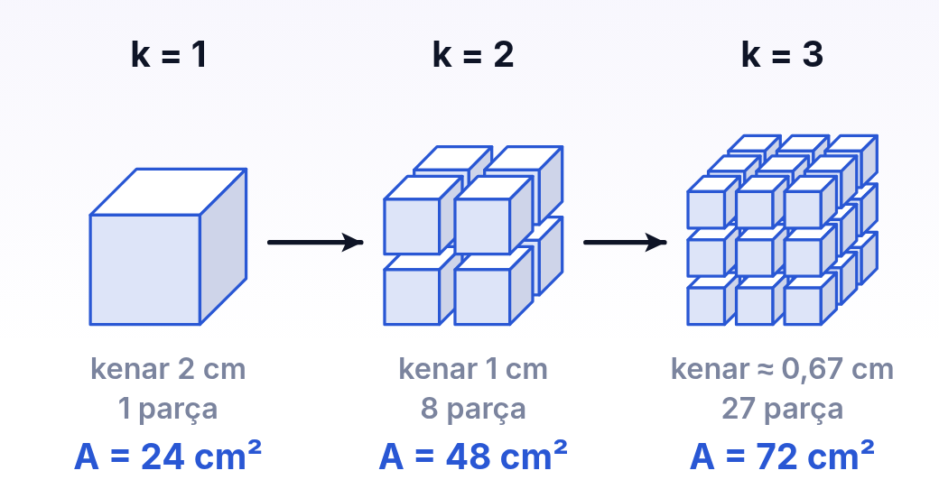
2 / 4 ORTA · ADIM 5 / 7
07
Temas yüzeyini hesaplamak
Kenarı 2 cm olan küp her kenarından k parçaya bölünüyor. Parça sayısı küp gibi büyür (1, 8, 27), toplam yüzey ise yalnızca k gibi: 24, 48, 72 cm². Yeni yüzeyler, kesim yerlerinde açılan iç yüzlerdir; toplam hacim ve kütle hep aynıdır.
dersler.perinet.org/katalizor.html
62
Notes:
Temas yüzeyini hesaplamak — şekil
Kenarı 2 cm olan küp her kenarından k parçaya bölünüyor. Parça sayısı küp gibi büyür (1, 8, 27), toplam yüzey ise yalnızca k gibi: 24, 48, 72 cm². Yeni yüzeyler, kesim yerlerinde açılan iç yüzlerdir; toplam hacim ve kütle hep aynıdır.

Slide 63
2 / 4 ORTA · ADIM 6 / 7
07
Temas yüzeyini hesaplamak
Hız yüzeyle orantılıysa, k = 3'te tepkimenin başlangıç hızı yaklaşık 3 katına çıkar.
Ama tepkimeye giren mermerin kütlesi değişmediği için açığa çıkan CO₂ aynıdır: toz yalnızca bu miktara daha çabuk ulaşır.
Lisede temas yüzeyinin büyümesi, bir sonraki konuda tanıyacağın hız sabitinin büyümesi olarak kabul edilir.
Sayfanın 03 numaralı bölümünde küpü kendin bölebilirsin.
dersler.perinet.org/katalizor.html
63
Notes:
Temas yüzeyini hesaplamak — adım 6/7
• Hız yüzeyle orantılıysa, k = 3'te tepkimenin başlangıç hızı yaklaşık 3 katına çıkar.
• Ama tepkimeye giren mermerin kütlesi değişmediği için açığa çıkan CO₂ aynıdır: toz yalnızca bu miktara daha çabuk ulaşır.
• Lisede temas yüzeyinin büyümesi, bir sonraki konuda tanıyacağın hız sabitinin büyümesi olarak kabul edilir.
• Sayfanın 03 numaralı bölümünde küpü kendin bölebilirsin.

Slide 64
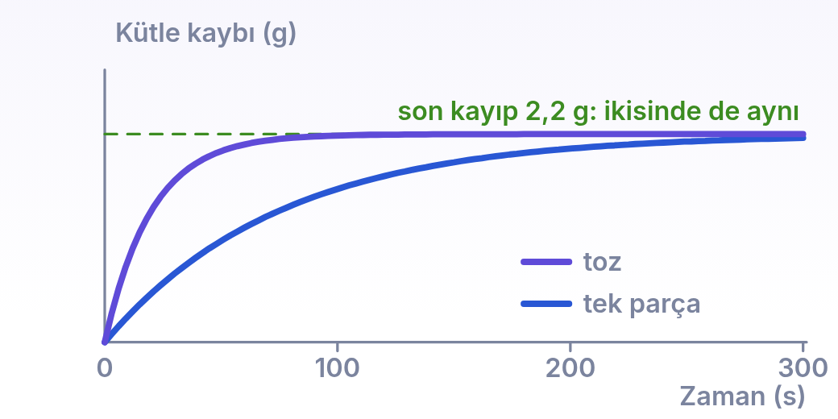
2 / 4 ORTA · ADIM 7 / 7
07
Temas yüzeyini hesaplamak
Açık bir kapta 5,0 g mermer (CaCO₃) asit fazlasıyla tepkimeye giriyor: CaCO₃(k) + 2HCl(suda) → CaCl₂(suda) + H₂O(s) + CO₂(g). Kaçan CO₂ kabın kütlesini azaltır. Toz eğrisi başta çok daha diktir, ama iki eğri de aynı yükseklikte, 2,2 g'da düzleşir: 0,050 mol CaCO₃'tan 0,050 mol, yani 2,2 g CO₂ çıkar.
dersler.perinet.org/katalizor.html
64
Notes:
Temas yüzeyini hesaplamak — şekil
Açık bir kapta 5,0 g mermer (CaCO₃) asit fazlasıyla tepkimeye giriyor: CaCO₃(k) + 2HCl(suda) → CaCl₂(suda) + H₂O(s) + CO₂(g). Kaçan CO₂ kabın kütlesini azaltır. Toz eğrisi başta çok daha diktir, ama iki eğri de aynı yükseklikte, 2,2 g'da düzleşir: 0,050 mol CaCO₃'tan 0,050 mol, yani 2,2 g CO₂ çıkar.

Slide 65
2 / 4 ORTA
07
Temas yüzeyini hesaplamak
KISACA · BU BÖLÜMDE ÖĞRENDİK
Kenarı L olan küp her kenarından k parçaya bölünürse k³ küçük küp oluşur ve toplam yüzey k katına çıkar: A = 6 · L² · k. Kütle değişmediği için ürün miktarı aynıdır; yalnızca hız artar.
dersler.perinet.org/katalizor.html
65
Notes:
Kısaca: Kenarı L olan küp her kenarından k parçaya bölünürse k³ küçük küp oluşur ve toplam yüzey k katına çıkar: A = 6 · L² · k. Kütle değişmediği için ürün miktarı aynıdır; yalnızca hız artar.
Sınıfa bu cümleyi kendi sözleriyle tekrar ettirin.

Slide 66
2 / 4 ORTA
DÜŞÜN
Kenarı 2 cm olan mermer küpü 8 parçaya böldün. Tepkime boyunca hız hep 2 kat mı kalır?
?
07 · Temas yüzeyini hesaplamak Cevap bir sonraki slaytta
dersler.perinet.org/katalizor.html
66
Notes:
Düşün: Kenarı 2 cm olan mermer küpü 8 parçaya böldün. Tepkime boyunca hız hep 2 kat mı kalır?
Sınıfa sorun, birkaç tahmin alın; sonra cevap slaytına geçin.
Cevap: Hayır, “2 kat” yalnızca başlangıç için iyi bir tahmindir. Tepkime ilerledikçe parçalar küçülür, yüzeyleri değişir; asit de harcandıkça seyrelir. İki deneyde de hız zamanla azalır. Değişmeyen şey, tepkime bittiğinde açığa çıkan CO₂ miktarıdır.

Slide 67
2 / 4 ORTA
!
Cevap
Kenarı 2 cm olan mermer küpü 8 parçaya böldün. Tepkime boyunca hız hep 2 kat mı kalır?
Hayır, “2 kat” yalnızca başlangıç için iyi bir tahmindir. Tepkime ilerledikçe parçalar küçülür, yüzeyleri değişir; asit de harcandıkça seyrelir. İki deneyde de hız zamanla azalır. Değişmeyen şey, tepkime bittiğinde açığa çıkan CO₂ miktarıdır.
dersler.perinet.org/katalizor.html
67
Notes:
Cevap: Hayır, “2 kat” yalnızca başlangıç için iyi bir tahmindir. Tepkime ilerledikçe parçalar küçülür, yüzeyleri değişir; asit de harcandıkça seyrelir. İki deneyde de hız zamanla azalır. Değişmeyen şey, tepkime bittiğinde açığa çıkan CO₂ miktarıdır.

Slide 68
2 / 4 ORTA · ADIM 1 / 6
08
Sayılarla hisset
Katalizörün gücünü tanıdık sayılarla görelim.
İlk tablo hidrojen peroksitin ayrışmasının farklı yollarını karşılaştırıyor.
Son sütun, eşik enerjisini aşan tanecik sayısının katalizörsüz, 25 °C'deki duruma göre kaç katına çıktığını, sayfadaki enerji dağılımı modeliyle kabaca hesaplıyor.
Karşılaştırma için sıcaklığı 10 °C artırmanın etkisi de yazıldı.
dersler.perinet.org/katalizor.html
68
Notes:
Sayılarla hisset — adım 1/6
• Katalizörün gücünü tanıdık sayılarla görelim.
• İlk tablo hidrojen peroksitin ayrışmasının farklı yollarını karşılaştırıyor.
• Son sütun, eşik enerjisini aşan tanecik sayısının katalizörsüz, 25 °C'deki duruma göre kaç katına çıktığını, sayfadaki enerji dağılımı modeliyle kabaca hesaplıyor.
• Karşılaştırma için sıcaklığı 10 °C artırmanın etkisi de yazıldı.

Slide 69
2 / 4 ORTA · ADIM 2 / 6
08
Sayılarla hisset
Durum | Ea (kJ/mol, yaklaşık) | Eşiği aşan tanecik sayısı
Katalizörsüz, 25 °C | 75 | 1 (karşılaştırma)
Katalizörsüz, 35 °C | 75 | ≈ 2,6 katı
İyodür (KI) ile, 25 °C | 56 | ≈ 1900 katı
Katalaz ile, 25 °C | ≈ 23 (bazı ölçümlerde daha az) | yüz milyonlarca katı
dersler.perinet.org/katalizor.html
69
Notes:
Sayılarla hisset — adım 2/6
Durum | Ea (kJ/mol, yaklaşık) | Eşiği aşan tanecik sayısı
Katalizörsüz, 25 °C | 75 | 1 (karşılaştırma)
Katalizörsüz, 35 °C | 75 | ≈ 2,6 katı
İyodür (KI) ile, 25 °C | 56 | ≈ 1900 katı
Katalaz ile, 25 °C | ≈ 23 (bazı ölçümlerde daha az) | yüz milyonlarca katı

Slide 70
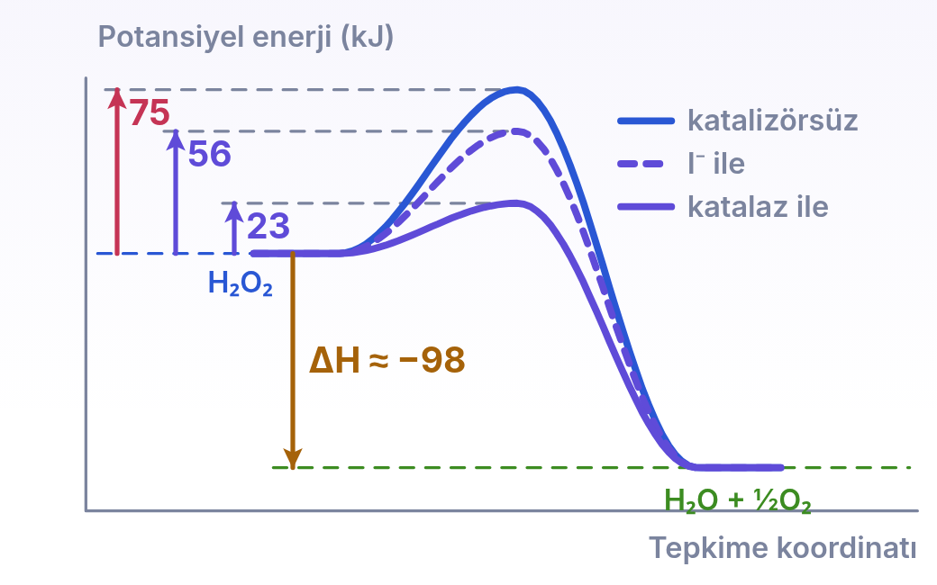
2 / 4 ORTA · ADIM 3 / 6
08
Sayılarla hisset
Aynı tepkimenin üç yolu, gerçek değerlerle ölçekli çizildi (1 mol H₂O₂ için). Üçü de aynı girenlerden başlayıp aynı ürünlerde biter; yalnızca tepeler farklıdır: 75, 56 ve 23 kJ. Açığa çıkan ısı, yani ΔH, üç yolda da yaklaşık −98 kJ'dir; katalaz tepeyi o kadar alçaltır ki engel, açığa çıkan ısının dörtte birinden azdır.
dersler.perinet.org/katalizor.html
70
Notes:
Sayılarla hisset — şekil
Aynı tepkimenin üç yolu, gerçek değerlerle ölçekli çizildi (1 mol H₂O₂ için). Üçü de aynı girenlerden başlayıp aynı ürünlerde biter; yalnızca tepeler farklıdır: 75, 56 ve 23 kJ. Açığa çıkan ısı, yani ΔH, üç yolda da yaklaşık −98 kJ'dir; katalaz tepeyi o kadar alçaltır ki engel, açığa çıkan ısının dörtte birinden azdır.

Slide 71
2 / 4 ORTA · ADIM 4 / 6
08
Sayılarla hisset
Tablodan üç sonuç çıkar:
Küçük düşüş, büyük etki: Ea'nın 75'ten 56'ya, yani yalnızca dörtte bir oranında düşmesi, eşiği aşan tanecik sayısını yaklaşık 1900 katına çıkarıyor.
Isıtmak bu kadarını yapamaz: 10 °C ısıtmak hızı ancak 2–3 katına çıkarır. Aynı modelle, iyodürün sağladığı artışı yalnız ısıtarak elde etmek için peroksiti 125 °C dolayına çıkarmak gerekirdi.
ΔH hep aynı: üç yolda da 1 mol H₂O₂ ayrışırken yaklaşık 98 kJ ısı açığa çıkar (oluşum entalpileri tablosundaki sıvı H₂O₂ değeriyle).
dersler.perinet.org/katalizor.html
71
Notes:
Sayılarla hisset — adım 4/6
• Tablodan üç sonuç çıkar:
• Küçük düşüş, büyük etki: Ea'nın 75'ten 56'ya, yani yalnızca dörtte bir oranında düşmesi, eşiği aşan tanecik sayısını yaklaşık 1900 katına çıkarıyor.
• Isıtmak bu kadarını yapamaz: 10 °C ısıtmak hızı ancak 2–3 katına çıkarır. Aynı modelle, iyodürün sağladığı artışı yalnız ısıtarak elde etmek için peroksiti 125 °C dolayına çıkarmak gerekirdi.
• ΔH hep aynı: üç yolda da 1 mol H₂O₂ ayrışırken yaklaşık 98 kJ ısı açığa çıkar (oluşum entalpileri tablosundaki sıvı H₂O₂ değeriyle).

Slide 72
2 / 4 ORTA · ADIM 5 / 6
08
Sayılarla hisset
Temas yüzeyi de şaşırtıcı büyüklüklere ulaşır.
İkinci tablo, bir zar büyüklüğündeki 1 cm³'lük bir küp şekerin ya da kömürün gittikçe küçülen küplere ayrılmasını gösteriyor:
dersler.perinet.org/katalizor.html
72
Notes:
Sayılarla hisset — adım 5/6
• Temas yüzeyi de şaşırtıcı büyüklüklere ulaşır.
• İkinci tablo, bir zar büyüklüğündeki 1 cm³'lük bir küp şekerin ya da kömürün gittikçe küçülen küplere ayrılmasını gösteriyor:

Slide 73
2 / 4 ORTA · ADIM 6 / 6
08
Sayılarla hisset
Parça kenarı | Parça sayısı | Toplam yüzey | Neye benzer?
1 cm | 1 | 6 cm² | bir zarın yüzeyi
1 mm | 1000 | 60 cm² | bir kibrit kutusunun dışı
0,1 mm (un tanesi) | 1 milyon | 600 cm² | bir A4 kâğıdının bir yüzü
0,01 mm | 1 milyar | 0,6 m² | bir okul sırasının üstü
0,001 mm | 10¹² | 6 m² | 2 m × 3 m'lik bir halı
dersler.perinet.org/katalizor.html
73
Notes:
Sayılarla hisset — adım 6/6
Parça kenarı | Parça sayısı | Toplam yüzey | Neye benzer?
1 cm | 1 | 6 cm² | bir zarın yüzeyi
1 mm | 1000 | 60 cm² | bir kibrit kutusunun dışı
0,1 mm (un tanesi) | 1 milyon | 600 cm² | bir A4 kâğıdının bir yüzü
0,01 mm | 1 milyar | 0,6 m² | bir okul sırasının üstü
0,001 mm | 10¹² | 6 m² | 2 m × 3 m'lik bir halı

Slide 74
2 / 4 ORTA
08
Sayılarla hisset
KISACA · BU BÖLÜMDE ÖĞRENDİK
Ea'daki küçük bir düşüş, eşiği aşan tanecik sayısını binlerce, enzimle yüz milyonlarca kat artırabilir; ısıtmak bunun yanında küçük kalır. Bir santimetreküplük katı toz hâline gelince yüzeyi metrekarelere ulaşır.
dersler.perinet.org/katalizor.html
74
Notes:
Kısaca: Ea'daki küçük bir düşüş, eşiği aşan tanecik sayısını binlerce, enzimle yüz milyonlarca kat artırabilir; ısıtmak bunun yanında küçük kalır. Bir santimetreküplük katı toz hâline gelince yüzeyi metrekarelere ulaşır.
Sınıfa bu cümleyi kendi sözleriyle tekrar ettirin.

Slide 75
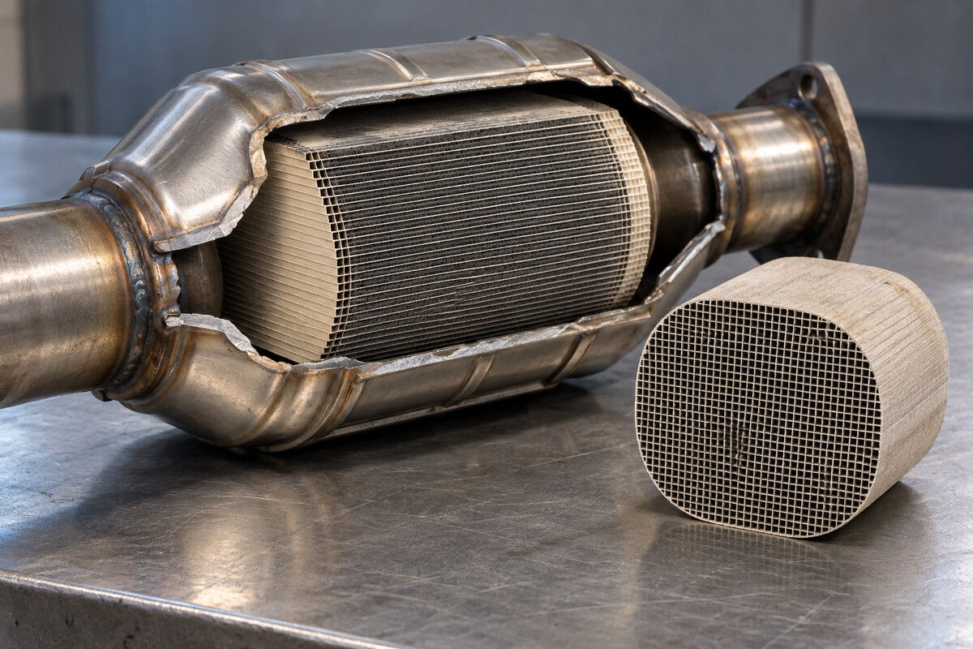
3
BASAMAK 3 / 4
İleri
Derinleşme: katalizörün hâline göre türleri, tepkimeyi yavaşlatan maddeler, katalizörün hiç değiştiremedikleri ve fabrikadan egzoza katalizörler.
09 Homojen ve heterojen katalizör
10 İnhibitörler: tepkimeyi yavaşlatanlar
Katalitik konvertör. Egzoz gazı bal peteğindeki binlerce ince kanaldan geçerken kanal duvarlarındaki platin, paladyum ve rodyum kaplamaya değer. Kanallar ve duvarlardaki gözenekli kaplama, küçük bir kutunun içine çok büyük bir temas yüzeyi sığdırır. Zehirli karbon monoksit, yanmamış yakıt ve azot oksitler bu yüzeyde saniyenin küçük bir kesrinde CO₂, su buharı ve N₂'ye dönüşür; metaller ise yerinde kalır.
11 Katalizör neyi değiştirmez?
12 Katalizör ve yüzey gerçek dünyada
dersler.perinet.org/katalizor.html
75
Notes:
Basamak 3 — İleri: Derinleşme: katalizörün hâline göre türleri, tepkimeyi yavaşlatan maddeler, katalizörün hiç değiştiremedikleri ve fabrikadan egzoza katalizörler.
09 Homojen ve heterojen katalizör
10 İnhibitörler: tepkimeyi yavaşlatanlar
11 Katalizör neyi değiştirmez?
12 Katalizör ve yüzey gerçek dünyada
Görsel: Katalitik konvertör. Egzoz gazı bal peteğindeki binlerce ince kanaldan geçerken kanal duvarlarındaki platin, paladyum ve rodyum kaplamaya değer. Kanallar ve duvarlardaki gözenekli kaplama, küçük bir kutunun içine çok büyük bir temas yüzeyi sığdırır. Zehirli karbon monoksit, yanmamış yakıt ve azot oksitler bu yüzeyde saniyenin küçük bir kesrinde CO₂, su buharı ve N₂'ye dönüşür; metaller ise yerinde kalır.

Slide 76
3 / 4 İLERİ · ADIM 1 / 4
09
Homojen ve heterojen katalizör
Katalizörleri bulundukları hâle, yani faza göre ikiye ayırırız.
Katalizör girenlerle aynı fazdaysa homojen, farklı fazdaysa heterojen katalizördür.
Peroksit de iyodür de suda çözünmüştür: iyodür homojendir.
Mangan dioksit suda çözünmeyen bir katıdır ve peroksiti kendi yüzeyinde ayrıştırır: heterojendir.
dersler.perinet.org/katalizor.html
76
Notes:
Homojen ve heterojen katalizör — adım 1/4
• Katalizörleri bulundukları hâle, yani faza göre ikiye ayırırız.
• Katalizör girenlerle aynı fazdaysa homojen, farklı fazdaysa heterojen katalizördür.
• Peroksit de iyodür de suda çözünmüştür: iyodür homojendir.
• Mangan dioksit suda çözünmeyen bir katıdır ve peroksiti kendi yüzeyinde ayrıştırır: heterojendir.

Slide 77
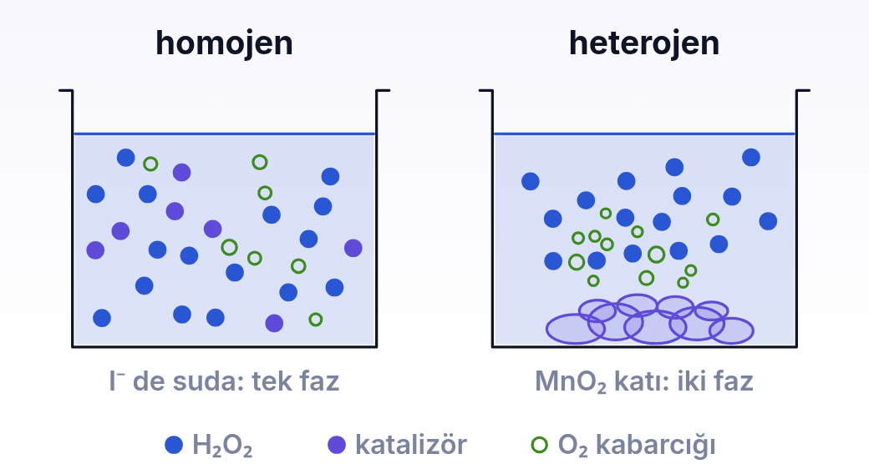
3 / 4 İLERİ · ADIM 2 / 4
09
Homojen ve heterojen katalizör
Homojen katalizörde (solda) iyodür iyonları peroksit molekülleriyle aynı çözeltiye dağılmıştır; kabarcıklar her yerde oluşur. Heterojen katalizörde (sağda) MnO₂ dipte katı olarak durur; peroksit ancak katının yüzeyine değince ayrışır ve kabarcıklar yalnızca oradan yükselir.
dersler.perinet.org/katalizor.html
77
Notes:
Homojen ve heterojen katalizör — şekil
Homojen katalizörde (solda) iyodür iyonları peroksit molekülleriyle aynı çözeltiye dağılmıştır; kabarcıklar her yerde oluşur. Heterojen katalizörde (sağda) MnO₂ dipte katı olarak durur; peroksit ancak katının yüzeyine değince ayrışır ve kabarcıklar yalnızca oradan yükselir.

Slide 78
3 / 4 İLERİ · ADIM 3 / 4
09
Homojen ve heterojen katalizör
2H₂O₂(suda) —I⁻(suda)→ 2H₂O(s) + O₂(g)
N₂(g) + 3H₂(g) —Fe(k)→ 2NH₃(g)
Homojen örnekleri: sudaki iyodürle peroksitin ayrışması; yüksek atmosferde klor atomlarının ozonu parçalaması (klor da ozon da gazdır).
Heterojen örnekleri: katı MnO₂ ile peroksit; katı demirle amonyak üretimi; egzozdaki platin, paladyum ve rodyumla zehirli gazların dönüşümü; katı nikelle sıvı yağların margarine dönüştürülmesi.
dersler.perinet.org/katalizor.html
78
Notes:
Homojen ve heterojen katalizör — adım 3/4
2H₂O₂(suda) —I⁻(suda)→ 2H₂O(s) + O₂(g) N₂(g) + 3H₂(g) —Fe(k)→ 2NH₃(g)
• Homojen örnekleri: sudaki iyodürle peroksitin ayrışması; yüksek atmosferde klor atomlarının ozonu parçalaması (klor da ozon da gazdır).
• Heterojen örnekleri: katı MnO₂ ile peroksit; katı demirle amonyak üretimi; egzozdaki platin, paladyum ve rodyumla zehirli gazların dönüşümü; katı nikelle sıvı yağların margarine dönüştürülmesi.

Slide 79
3 / 4 İLERİ · ADIM 4 / 4
09
Homojen ve heterojen katalizör
Heterojen katalizörde iş yüzeyde döner ve dört adımda yürür: tanecikler katının yüzeyine tutunur, bağları zayıflar ya da kopar, yan yana gelen parçalar yeni bağ kurar, ürün yüzeyden ayrılır ve yer boşalır.
Bu yüzden heterojen katalizör toz, gözenekli kütle ya da ince kaplama hâlinde kullanılır; temas yüzeyi burada da belirleyicidir.
Bu adımları basamağın son bölümünde, egzozdaki platin yüzeyinde göreceğiz.
dersler.perinet.org/katalizor.html
79
Notes:
Homojen ve heterojen katalizör — adım 4/4
• Heterojen katalizörde iş yüzeyde döner ve dört adımda yürür: tanecikler katının yüzeyine tutunur, bağları zayıflar ya da kopar, yan yana gelen parçalar yeni bağ kurar, ürün yüzeyden ayrılır ve yer boşalır.
• Bu yüzden heterojen katalizör toz, gözenekli kütle ya da ince kaplama hâlinde kullanılır; temas yüzeyi burada da belirleyicidir.
• Bu adımları basamağın son bölümünde, egzozdaki platin yüzeyinde göreceğiz.

Slide 80
3 / 4 İLERİ
09
Homojen ve heterojen katalizör
KISACA · BU BÖLÜMDE ÖĞRENDİK
Katalizör girenlerle aynı fazdaysa homojen, farklı fazdaysa heterojendir. Heterojen katalizörde tepkime katının yüzeyinde tutunma, bağ kopması, yeni bağ ve ayrılma adımlarıyla yürür; bu yüzden geniş yüzey önemlidir.
dersler.perinet.org/katalizor.html
80
Notes:
Kısaca: Katalizör girenlerle aynı fazdaysa homojen, farklı fazdaysa heterojendir. Heterojen katalizörde tepkime katının yüzeyinde tutunma, bağ kopması, yeni bağ ve ayrılma adımlarıyla yürür; bu yüzden geniş yüzey önemlidir.
Sınıfa bu cümleyi kendi sözleriyle tekrar ettirin.

Slide 81
3 / 4 İLERİ
DÜŞÜN
Tepkimeden sonra homojen bir katalizörü geri almak mı kolaydır, heterojen bir katalizörü mü?
?
09 · Homojen ve heterojen katalizör Cevap bir sonraki slaytta
dersler.perinet.org/katalizor.html
81
Notes:
Düşün: Tepkimeden sonra homojen bir katalizörü geri almak mı kolaydır, heterojen bir katalizörü mü?
Sınıfa sorun, birkaç tahmin alın; sonra cevap slaytına geçin.
Cevap: Heterojen katalizörü. Katı MnO₂ süzgeç kâğıdında kalır, kurutulup yeniden kullanılır; egzozdaki platin yerinden hiç ayrılmaz. Suda çözünmüş iyodür ise ürünlerle aynı çözeltidedir ve onu ayırmak ek işlem ister. Fabrikaların çoğunun katı katalizör kullanmasının bir nedeni budur.

Slide 82
3 / 4 İLERİ
!
Cevap
Tepkimeden sonra homojen bir katalizörü geri almak mı kolaydır, heterojen bir katalizörü mü?
Heterojen katalizörü. Katı MnO₂ süzgeç kâğıdında kalır, kurutulup yeniden kullanılır; egzozdaki platin yerinden hiç ayrılmaz. Suda çözünmüş iyodür ise ürünlerle aynı çözeltidedir ve onu ayırmak ek işlem ister. Fabrikaların çoğunun katı katalizör kullanmasının bir nedeni budur.
dersler.perinet.org/katalizor.html
82
Notes:
Cevap: Heterojen katalizörü. Katı MnO₂ süzgeç kâğıdında kalır, kurutulup yeniden kullanılır; egzozdaki platin yerinden hiç ayrılmaz. Suda çözünmüş iyodür ise ürünlerle aynı çözeltidedir ve onu ayırmak ek işlem ister. Fabrikaların çoğunun katı katalizör kullanmasının bir nedeni budur.

Slide 83
3 / 4 İLERİ · ADIM 1 / 6
10
İnhibitörler: tepkimeyi yavaşlatanlar
Bazen amaç tepkimeyi hızlandırmak değil, yavaşlatmaktır: yağın acımasını, ilacın bozulmasını, metalin paslanmasını geciktirmek isteriz.
Tepkimeyi yavaşlatan maddelere inhibitör denir; kitaplarda “negatif katalizör” adı da geçer.
İnhibitörler çoğunlukla tepkimenin kullandığı kolay yolu kapatarak çalışır:
dersler.perinet.org/katalizor.html
83
Notes:
İnhibitörler: tepkimeyi yavaşlatanlar — adım 1/6
• Bazen amaç tepkimeyi hızlandırmak değil, yavaşlatmaktır: yağın acımasını, ilacın bozulmasını, metalin paslanmasını geciktirmek isteriz.
• Tepkimeyi yavaşlatan maddelere inhibitör denir; kitaplarda “negatif katalizör” adı da geçer.
• İnhibitörler çoğunlukla tepkimenin kullandığı kolay yolu kapatarak çalışır:

Slide 84
3 / 4 İLERİ · ADIM 2 / 6
10
İnhibitörler: tepkimeyi yavaşlatanlar
Katalizörü etkisizleştirir: gıdalardaki sitrik asit ve sitratlar, yağların oksitlenmesini hızlandıran eser metal iyonlarını bağlar. Kurşun da egzozdaki platinin yüzeyini kaplayıp “zehirler”.
Ara ürünü yakalar: yağın acıması zincirleme yürür; her adımda oluşan çok etkin bir ara ürün bir sonraki adımı başlatır. E ve C vitamini gibi antioksidanlar bu ara ürünlerle birleşip zinciri koparır.
dersler.perinet.org/katalizor.html
84
Notes:
İnhibitörler: tepkimeyi yavaşlatanlar — adım 2/6
• Katalizörü etkisizleştirir: gıdalardaki sitrik asit ve sitratlar, yağların oksitlenmesini hızlandıran eser metal iyonlarını bağlar. Kurşun da egzozdaki platinin yüzeyini kaplayıp “zehirler”.
• Ara ürünü yakalar: yağın acıması zincirleme yürür; her adımda oluşan çok etkin bir ara ürün bir sonraki adımı başlatır. E ve C vitamini gibi antioksidanlar bu ara ürünlerle birleşip zinciri koparır.

Slide 85
3 / 4 İLERİ · ADIM 3 / 6
10
İnhibitörler: tepkimeyi yavaşlatanlar
Enzimi durdurur: limon suyu sıkılan elma dilimi geç kararır; asitlik ve C vitamini, kararmayı hızlandıran enzimin işini bozar. Aspirin de ağrı ve ateşe yol açan maddeleri üreten bir enzimi etkisizleştirir.
dersler.perinet.org/katalizor.html
85
Notes:
İnhibitörler: tepkimeyi yavaşlatanlar — adım 3/6
• Enzimi durdurur: limon suyu sıkılan elma dilimi geç kararır; asitlik ve C vitamini, kararmayı hızlandıran enzimin işini bozar. Aspirin de ağrı ve ateşe yol açan maddeleri üreten bir enzimi etkisizleştirir.

Slide 86
3 / 4 İLERİ · ADIM 4 / 6
10
İnhibitörler: tepkimeyi yavaşlatanlar
Hepsinde ortak nokta şu: inhibitör, tepkimenin o ana kadar kullandığı alçak tepeli yolu, yani katalizör ya da ara ürün üzerinden giden yolu kapatır.
Tepkime durmaz, ama geriye kalan, tepesi daha yüksek yoldan yürümek zorunda kalır.
Sınavlardaki “negatif katalizör aktifleşme enerjisini yükseltir” cümlesinin anlamı budur: tepkimenin izlediği yolun aktifleşme enerjisi büyür.
dersler.perinet.org/katalizor.html
86
Notes:
İnhibitörler: tepkimeyi yavaşlatanlar — adım 4/6
• Hepsinde ortak nokta şu: inhibitör, tepkimenin o ana kadar kullandığı alçak tepeli yolu, yani katalizör ya da ara ürün üzerinden giden yolu kapatır.
• Tepkime durmaz, ama geriye kalan, tepesi daha yüksek yoldan yürümek zorunda kalır.
• Sınavlardaki “negatif katalizör aktifleşme enerjisini yükseltir” cümlesinin anlamı budur: tepkimenin izlediği yolun aktifleşme enerjisi büyür.

Slide 87
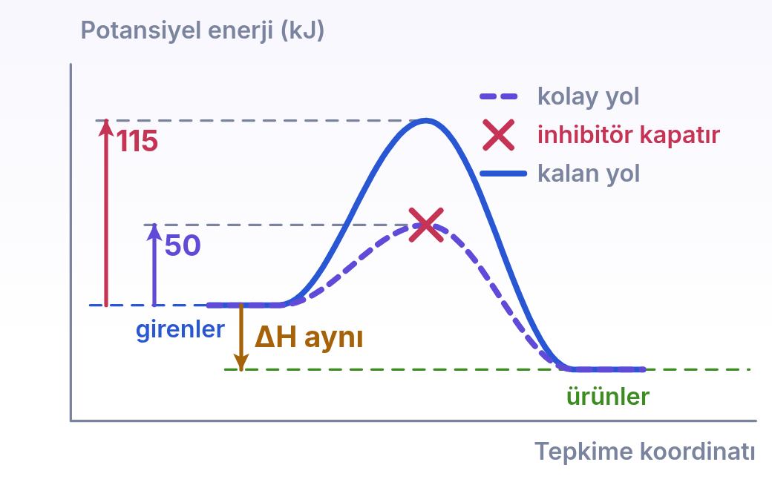
3 / 4 İLERİ · ADIM 5 / 6
10
İnhibitörler: tepkimeyi yavaşlatanlar
Birçok tepkime, ortamdaki eser bir katalizör ya da zincirleme oluşan ara ürünler sayesinde kolay bir yoldan (mor kesik, Ea = 50 kJ) yürür. İnhibitör bu yolu kapatır (kırmızı çarpı); tepkime artık yalnızca yüksek tepeli yoldan (mavi, Ea = 115 kJ) yürüyebilir ve yavaşlar. Girenler ve ürünler aynı kaldığı için ΔH değişmez.
dersler.perinet.org/katalizor.html
87
Notes:
İnhibitörler: tepkimeyi yavaşlatanlar — şekil
Birçok tepkime, ortamdaki eser bir katalizör ya da zincirleme oluşan ara ürünler sayesinde kolay bir yoldan (mor kesik, Ea = 50 kJ) yürür. İnhibitör bu yolu kapatır (kırmızı çarpı); tepkime artık yalnızca yüksek tepeli yoldan (mavi, Ea = 115 kJ) yürüyebilir ve yavaşlar. Girenler ve ürünler aynı kaldığı için ΔH değişmez.

Slide 88
3 / 4 İLERİ · ADIM 6 / 6
10
İnhibitörler: tepkimeyi yavaşlatanlar
İnhibitörü katalizörden ayıran önemli bir fark daha var: çoğu inhibitör iş görürken harcanır.
Zinciri koparan antioksidan, ara ürünle birleşip tükenir; gıdalardaki koruyucuların bir raf ömrü olması bundandır.
Eczanedeki oksijenli suya da az miktarda kararlı kılıcı eklenir ve şişe ışık geçirmeyen koyu renkte yapılır; ikisi de ayrışmayı yavaşlatır.
İnhibitörler de katalizörler gibi ΔH'yi değiştirmez; yalnızca hızı düşürür.
dersler.perinet.org/katalizor.html
88
Notes:
İnhibitörler: tepkimeyi yavaşlatanlar — adım 6/6
• İnhibitörü katalizörden ayıran önemli bir fark daha var: çoğu inhibitör iş görürken harcanır.
• Zinciri koparan antioksidan, ara ürünle birleşip tükenir; gıdalardaki koruyucuların bir raf ömrü olması bundandır.
• Eczanedeki oksijenli suya da az miktarda kararlı kılıcı eklenir ve şişe ışık geçirmeyen koyu renkte yapılır; ikisi de ayrışmayı yavaşlatır.
• İnhibitörler de katalizörler gibi ΔH'yi değiştirmez; yalnızca hızı düşürür.

Slide 89
3 / 4 İLERİ
10
İnhibitörler: tepkimeyi yavaşlatanlar
KISACA · BU BÖLÜMDE ÖĞRENDİK
İnhibitörler katalizörü ya da ara ürünü etkisizleştirerek tepkimenin kolay yolunu kapatır; tepkime daha yüksek Ea'lı yoldan yavaş yürür. Çoğu inhibitör harcanır ve ΔH'yi değiştirmez.
dersler.perinet.org/katalizor.html
89
Notes:
Kısaca: İnhibitörler katalizörü ya da ara ürünü etkisizleştirerek tepkimenin kolay yolunu kapatır; tepkime daha yüksek Ea'lı yoldan yavaş yürür. Çoğu inhibitör harcanır ve ΔH'yi değiştirmez.
Sınıfa bu cümleyi kendi sözleriyle tekrar ettirin.

Slide 90
3 / 4 İLERİ
DÜŞÜN
İnhibitör eklenen bir yağ hiç acımaz mı?
?
10 · İnhibitörler: tepkimeyi yavaşlatanlar Cevap bir sonraki slaytta
dersler.perinet.org/katalizor.html
90
Notes:
Düşün: İnhibitör eklenen bir yağ hiç acımaz mı?
Sınıfa sorun, birkaç tahmin alın; sonra cevap slaytına geçin.
Cevap: Acır, ama çok daha geç. İnhibitör tepkimeyi durdurmaz, yalnızca kolay yolu kapatır; tepkime yüksek tepeli yoldan yavaşça sürer. Üstelik antioksidan harcandıkça etkisi azalır. Ambalajdaki son tüketim tarihi bu yüzden vardır.

Slide 91
3 / 4 İLERİ
!
Cevap
İnhibitör eklenen bir yağ hiç acımaz mı?
Acır, ama çok daha geç. İnhibitör tepkimeyi durdurmaz, yalnızca kolay yolu kapatır; tepkime yüksek tepeli yoldan yavaşça sürer. Üstelik antioksidan harcandıkça etkisi azalır. Ambalajdaki son tüketim tarihi bu yüzden vardır.
dersler.perinet.org/katalizor.html
91
Notes:
Cevap: Acır, ama çok daha geç. İnhibitör tepkimeyi durdurmaz, yalnızca kolay yolu kapatır; tepkime yüksek tepeli yoldan yavaşça sürer. Üstelik antioksidan harcandıkça etkisi azalır. Ambalajdaki son tüketim tarihi bu yüzden vardır.

Slide 92
3 / 4 İLERİ · ADIM 1 / 5
11
Katalizör neyi değiştirmez?
Katalizör güçlüdür, ama sınırları kesindir.
Katalizör eklenince ya da katı toz hâline gelince neyin değiştiğini, neyin aynı kaldığını bilmek bu konudaki soruların çoğunu çözer:
dersler.perinet.org/katalizor.html
92
Notes:
Katalizör neyi değiştirmez? — adım 1/5
• Katalizör güçlüdür, ama sınırları kesindir.
• Katalizör eklenince ya da katı toz hâline gelince neyin değiştiğini, neyin aynı kaldığını bilmek bu konudaki soruların çoğunu çözer:

Slide 93
3 / 4 İLERİ · ADIM 2 / 5
11
Katalizör neyi değiştirmez?
Nicelik | Katalizör eklenince | Temas yüzeyi artınca
Tepkime hızı | artar | artar
Aktifleşme enerjisi | azalır (ileri ve geri aynı miktar) | değişmez
Birim zamandaki etkin çarpışma | artar | artar
Hız sabiti (lise kabulü) | artar | artar
ΔH, girenlerin ve ürünlerin enerjisi | değişmez | değişmez
Ürünün türü, miktarı ve verim | değişmez | değişmez
dersler.perinet.org/katalizor.html
93
Notes:
Katalizör neyi değiştirmez? — adım 2/5
Nicelik | Katalizör eklenince | Temas yüzeyi artınca
Tepkime hızı | artar | artar
Aktifleşme enerjisi | azalır (ileri ve geri aynı miktar) | değişmez
Birim zamandaki etkin çarpışma | artar | artar
Hız sabiti (lise kabulü) | artar | artar
ΔH, girenlerin ve ürünlerin enerjisi | değişmez | değişmez
Ürünün türü, miktarı ve verim | değişmez | değişmez

Slide 94
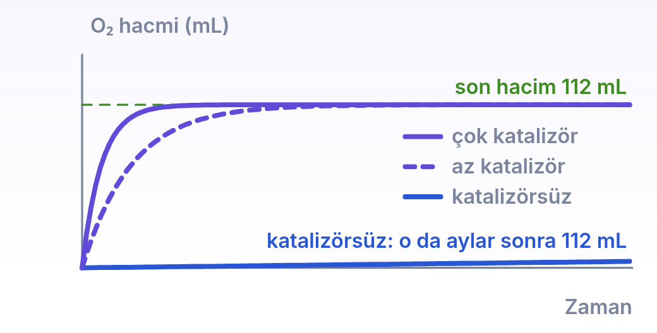
3 / 4 İLERİ · ADIM 3 / 5
11
Katalizör neyi değiştirmez?
Aynı peroksit çözeltisinden üç örnek: biri katalizörsüz, ikisi farklı miktarda katalizörlü. Katalizör çoğaldıkça eğri dikleşir, ama katalizörlü iki eğri de aynı hacimde düzleşir: 0,010 mol H₂O₂ her durumda 0,005 mol, yani normal koşullarda 112 mL O₂ verir. Katalizörsüz eğri bu sürede tabanda neredeyse düz kalır; o da aynı 112 mL'yi ancak aylar içinde verir.
dersler.perinet.org/katalizor.html
94
Notes:
Katalizör neyi değiştirmez? — şekil
Aynı peroksit çözeltisinden üç örnek: biri katalizörsüz, ikisi farklı miktarda katalizörlü. Katalizör çoğaldıkça eğri dikleşir, ama katalizörlü iki eğri de aynı hacimde düzleşir: 0,010 mol H₂O₂ her durumda 0,005 mol, yani normal koşullarda 112 mL O₂ verir. Katalizörsüz eğri bu sürede tabanda neredeyse düz kalır; o da aynı 112 mL'yi ancak aylar içinde verir.

Slide 95
3 / 4 İLERİ · ADIM 4 / 5
11
Katalizör neyi değiştirmez?
İmkânsızı mümkün kılmaz: katalizör yalnızca zaten yürüyebilen bir tepkimeyi hızlandırır; kendiliğinden yürüyemeyen bir tepkimeyi yürütemez. Suyu hidrojen ve oksijene ayırmak için enerji vermek gerekir; hiçbir katalizör bu enerjinin yerini tutmaz.
Daha çok ürün vermez: sonunda oluşan ürün miktarı girenlerin miktarına bağlıdır. Katalizör aynı ürüne daha kısa sürede ulaştırır; grafikte eğri dikleşir, ama aynı yükseklikte düzleşir.
dersler.perinet.org/katalizor.html
95
Notes:
Katalizör neyi değiştirmez? — adım 4/5
• İmkânsızı mümkün kılmaz: katalizör yalnızca zaten yürüyebilen bir tepkimeyi hızlandırır; kendiliğinden yürüyemeyen bir tepkimeyi yürütemez. Suyu hidrojen ve oksijene ayırmak için enerji vermek gerekir; hiçbir katalizör bu enerjinin yerini tutmaz.
• Daha çok ürün vermez: sonunda oluşan ürün miktarı girenlerin miktarına bağlıdır. Katalizör aynı ürüne daha kısa sürede ulaştırır; grafikte eğri dikleşir, ama aynı yükseklikte düzleşir.

Slide 96
3 / 4 İLERİ · ADIM 5 / 5
11
Katalizör neyi değiştirmez?
Isıyı değiştirmez: ekzotermik bir tepkimede katalizörle daha çok ısı açığa çıkmaz; aynı ısı daha kısa sürede çıkar.
dersler.perinet.org/katalizor.html
96
Notes:
Katalizör neyi değiştirmez? — adım 5/5
• Isıyı değiştirmez: ekzotermik bir tepkimede katalizörle daha çok ısı açığa çıkmaz; aynı ısı daha kısa sürede çıkar.

Slide 97
3 / 4 İLERİ
11
Katalizör neyi değiştirmez?
KISACA · BU BÖLÜMDE ÖĞRENDİK
Katalizör hızı, Ea'yı ve hız sabitini değiştirir; ΔH'yi, girenlerin ve ürünlerin enerjisini, ürünün türünü ve miktarını, verimi değiştirmez. Kendiliğinden yürüyemeyen bir tepkimeyi de yürütemez.
dersler.perinet.org/katalizor.html
97
Notes:
Kısaca: Katalizör hızı, Ea'yı ve hız sabitini değiştirir; ΔH'yi, girenlerin ve ürünlerin enerjisini, ürünün türünü ve miktarını, verimi değiştirmez. Kendiliğinden yürüyemeyen bir tepkimeyi de yürütemez.
Sınıfa bu cümleyi kendi sözleriyle tekrar ettirin.

Slide 98
3 / 4 İLERİ
DÜŞÜN
ΔH değişmediği hâlde katalizör eklenen ekzotermik bir tepkimenin kabı neden daha çok ısınır?
?
11 · Katalizör neyi değiştirmez? Cevap bir sonraki slaytta
dersler.perinet.org/katalizor.html
98
Notes:
Düşün: ΔH değişmediği hâlde katalizör eklenen ekzotermik bir tepkimenin kabı neden daha çok ısınır?
Sınıfa sorun, birkaç tahmin alın; sonra cevap slaytına geçin.
Cevap: Açığa çıkan toplam ısı aynıdır, ama çok daha kısa sürede çıkar. Isı çevreye dağılmaya fırsat bulamadan birikir ve sıcaklık daha çok yükselir. Fil diş macunu deneyinde köpüğün buhar tütmesi bundandır; mol başına ΔH ise yine aynıdır.

Slide 99
3 / 4 İLERİ
!
Cevap
ΔH değişmediği hâlde katalizör eklenen ekzotermik bir tepkimenin kabı neden daha çok ısınır?
Açığa çıkan toplam ısı aynıdır, ama çok daha kısa sürede çıkar. Isı çevreye dağılmaya fırsat bulamadan birikir ve sıcaklık daha çok yükselir. Fil diş macunu deneyinde köpüğün buhar tütmesi bundandır; mol başına ΔH ise yine aynıdır.
dersler.perinet.org/katalizor.html
99
Notes:
Cevap: Açığa çıkan toplam ısı aynıdır, ama çok daha kısa sürede çıkar. Isı çevreye dağılmaya fırsat bulamadan birikir ve sıcaklık daha çok yükselir. Fil diş macunu deneyinde köpüğün buhar tütmesi bundandır; mol başına ΔH ise yine aynıdır.

Slide 100
3 / 4 İLERİ · ADIM 1 / 4
12
Katalizör ve yüzey gerçek dünyada
Kimya sanayisindeki üretim süreçlerinin yaklaşık onda dokuzu en az bir adımda katalizör kullanır.
Katalizör aynı ürünü daha düşük sıcaklıkta ve daha kısa sürede verir; istenen tepkimeyi seçerek hızlandırdığı için yan ürün veren başka tepkimelere fırsat bırakmaz.
Bu, tek bir tepkimenin verimini değiştirmek demek değildir.
Temas yüzeyi ise hem işe yarar hem tehlike yaratabilir.
dersler.perinet.org/katalizor.html
100
Notes:
Katalizör ve yüzey gerçek dünyada — adım 1/4
• Kimya sanayisindeki üretim süreçlerinin yaklaşık onda dokuzu en az bir adımda katalizör kullanır.
• Katalizör aynı ürünü daha düşük sıcaklıkta ve daha kısa sürede verir; istenen tepkimeyi seçerek hızlandırdığı için yan ürün veren başka tepkimelere fırsat bırakmaz.
• Bu, tek bir tepkimenin verimini değiştirmek demek değildir.
• Temas yüzeyi ise hem işe yarar hem tehlike yaratabilir.

Slide 101
3 / 4 İLERİ · ADIM 2 / 4
12
Katalizör ve yüzey gerçek dünyada
Katalitik konvertör: 2CO + O₂ → 2CO₂ ve 2NO + 2CO → N₂ + 2CO₂ gibi tepkimeler sıcak egzozda, metal yüzeyinde yürür. Konvertör yaklaşık 250 °C'ye ısınmadan iyi çalışmaz; kirliliğin önemli bir kısmı motor soğukken çıkar. Kurşunlu benzin yüzeyi zehirlediği için konvertörlü araçlarda kullanılamaz.
Haber–Bosch yöntemi: N₂ + 3H₂ → 2NH₃ tepkimesi demir katalizörle, 400–450 °C'de ve yüksek basınçta yürütülür. Bu amonyaktan yapılan gübreler, bugün dünyadaki insanların yaklaşık yarısını besleyen ürünlerin yetişmesini sağlar.
dersler.perinet.org/katalizor.html
101
Notes:
Katalizör ve yüzey gerçek dünyada — adım 2/4
• Katalitik konvertör: 2CO + O₂ → 2CO₂ ve 2NO + 2CO → N₂ + 2CO₂ gibi tepkimeler sıcak egzozda, metal yüzeyinde yürür. Konvertör yaklaşık 250 °C'ye ısınmadan iyi çalışmaz; kirliliğin önemli bir kısmı motor soğukken çıkar. Kurşunlu benzin yüzeyi zehirlediği için konvertörlü araçlarda kullanılamaz.
• Haber–Bosch yöntemi: N₂ + 3H₂ → 2NH₃ tepkimesi demir katalizörle, 400–450 °C'de ve yüksek basınçta yürütülür. Bu amonyaktan yapılan gübreler, bugün dünyadaki insanların yaklaşık yarısını besleyen ürünlerin yetişmesini sağlar.

Slide 102
3 / 4 İLERİ · ADIM 3 / 4
12
Katalizör ve yüzey gerçek dünyada
Deterjan enzimleri: çamaşır deterjanlarındaki enzimler kan ve yumurta gibi protein lekelerini, yağı ve nişastayı parçalar; çamaşır 30–40 °C'de temizlenir, enerji tasarrufu sağlanır.
Toz patlamaları: un, şeker ya da kömür tozu havada asılı kalınca çok büyük bir yüzeyle oksijene açılır; bir kıvılcım, alevin bütün bulutu bir anda sarmasına yeter. Değirmenler ve madenler bu yüzden tozu ve kıvılcımı sıkı denetler.
dersler.perinet.org/katalizor.html
102
Notes:
Katalizör ve yüzey gerçek dünyada — adım 3/4
• Deterjan enzimleri: çamaşır deterjanlarındaki enzimler kan ve yumurta gibi protein lekelerini, yağı ve nişastayı parçalar; çamaşır 30–40 °C'de temizlenir, enerji tasarrufu sağlanır.
• Toz patlamaları: un, şeker ya da kömür tozu havada asılı kalınca çok büyük bir yüzeyle oksijene açılır; bir kıvılcım, alevin bütün bulutu bir anda sarmasına yeter. Değirmenler ve madenler bu yüzden tozu ve kıvılcımı sıkı denetler.

Slide 103
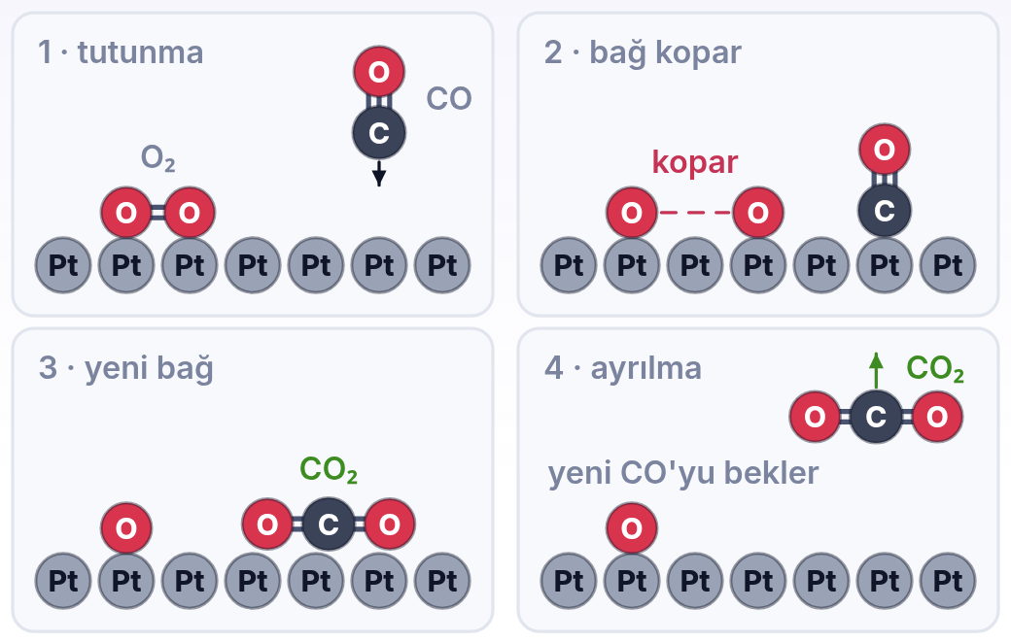
3 / 4 İLERİ · ADIM 4 / 4
12
Katalizör ve yüzey gerçek dünyada
Konvertörün içinde, platin yüzeyinde 2CO + O₂ → 2CO₂: 1 O₂ yüzeye tutunur, CO yaklaşır; 2 O₂'nin bağı kopar, iki O atomu yüzeye dağılır, CO de yüzeye tutunur; 3 CO ile bir O atomu yeni bağ kurar; 4 CO₂ yüzeyden ayrılır. Platin atomları hiç değişmez; kalan O atomu ikinci CO molekülünü bekler. Sayfanın 04 numaralı bölümünde bu yüzeyi canlı izleyebilir, bölgeleri “zehirleyip” hızın düşüşünü görebilirsin.
dersler.perinet.org/katalizor.html
103
Notes:
Katalizör ve yüzey gerçek dünyada — şekil
Konvertörün içinde, platin yüzeyinde 2CO + O₂ → 2CO₂: 1 O₂ yüzeye tutunur, CO yaklaşır; 2 O₂'nin bağı kopar, iki O atomu yüzeye dağılır, CO de yüzeye tutunur; 3 CO ile bir O atomu yeni bağ kurar; 4 CO₂ yüzeyden ayrılır. Platin atomları hiç değişmez; kalan O atomu ikinci CO molekülünü bekler. Sayfanın 04 numaralı bölümünde bu yüzeyi canlı izleyebilir, bölgeleri “zehirleyip” hızın düşüşünü görebilirsin.

Slide 104
3 / 4 İLERİ
12
Katalizör ve yüzey gerçek dünyada
KISACA · BU BÖLÜMDE ÖĞRENDİK
Konvertörde, Haber–Bosch'ta ve deterjanlarda katalizörler aynı ürünü daha hızlı ve daha düşük sıcaklıkta, yani daha az yakıt harcayarak verir. Geniş temas yüzeyi konvertörü verimli kılar; havadaki ince toz ise aynı nedenle patlayabilir.
dersler.perinet.org/katalizor.html
104
Notes:
Kısaca: Konvertörde, Haber–Bosch'ta ve deterjanlarda katalizörler aynı ürünü daha hızlı ve daha düşük sıcaklıkta, yani daha az yakıt harcayarak verir. Geniş temas yüzeyi konvertörü verimli kılar; havadaki ince toz ise aynı nedenle patlayabilir.
Sınıfa bu cümleyi kendi sözleriyle tekrar ettirin.

Slide 105
4
KOLAYDAN ZORA 7 ÇÖZÜMLÜ ÖRNEK
1 Katalizörlü enerji grafiği
KOLAY
2 Peroksitten ne kadar oksijen?
KOLAY
BASAMAK 4 / 4
Pekiştir
3 Mermer küpü bölmek
ORTA
4 Enerji dağılımı grafiğini okumak
ORTA
Kolaydan zora çözümlü örnekler ve katalizör, temas yüzeyi sorularında puan kaybettiren klasik hatalar.
5 Toz ve parça çinko
ORTA
13 Çözümlü örnekler
6 Dört kap, hangisi önde?
ZOR
14 Sık yapılan hatalar
7 Ozonu parçalayan klor
ZOR
dersler.perinet.org/katalizor.html
105
Notes:
Basamak 4 — Pekiştir: Kolaydan zora çözümlü örnekler ve katalizör, temas yüzeyi sorularında puan kaybettiren klasik hatalar.
13 Çözümlü örnekler
14 Sık yapılan hatalar

Slide 106
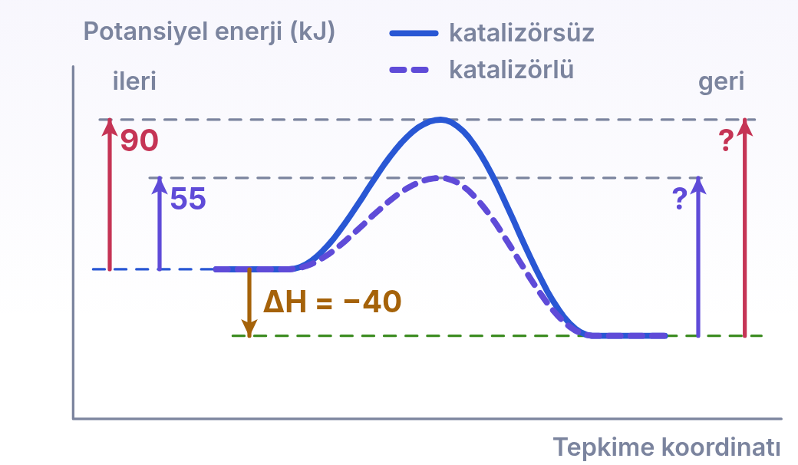
13
Örnek 1 / 7 · Soru
KOLAY
Katalizörlü enerji grafiği
SORU
Bir tepkimenin katalizörsüz yolunda ileri aktifleşme enerjisi 90 kJ, tepkime entalpisi ΔH = −40 kJ'dir. Uygun bir katalizör ileri aktifleşme enerjisini 55 kJ'e düşürüyor. (a) Katalizörsüz geri aktifleşme enerjisi kaç kJ'dir? (b) Katalizör tepeyi kaç kJ alçaltmıştır? (c) Katalizörlü geri aktifleşme enerjisi kaç kJ'dir?
dersler.perinet.org/katalizor.html
106
Notes:
Örnek 1 — Katalizörlü enerji grafiği
Bir tepkimenin katalizörsüz yolunda ileri aktifleşme enerjisi 90 kJ, tepkime entalpisi ΔH = −40 kJ'dir. Uygun bir katalizör ileri aktifleşme enerjisini 55 kJ'e düşürüyor. (a) Katalizörsüz geri aktifleşme enerjisi kaç kJ'dir? (b) Katalizör tepeyi kaç kJ alçaltmıştır? (c) Katalizörlü geri aktifleşme enerjisi kaç kJ'dir?
Durum çizimi: Durum: katalizörsüz ve katalizörlü yollar aynı girenlerden ve aynı ürünlerden geçiyor. İleri aktifleşme enerjileri (90 ve 55 kJ) ile ΔH = −40 kJ verilmiş; sağdaki iki geri aktifleşme enerjisi soruluyor.
Önce çizimi birlikte okuyun: ne verilmiş, ne soruluyor?

Slide 107
13
Örnek 1 / 7 · Verilenler ve istenen
KOLAY
Katalizörlü enerji grafiği
SORU
Bir tepkimenin katalizörsüz yolunda ileri aktifleşme enerjisi 90 kJ, tepkime entalpisi ΔH = −40 kJ'dir. Uygun bir katalizör ileri aktifleşme enerjisini 55 kJ'e düşürüyor. (a) Katalizörsüz geri aktifleşme enerjisi kaç kJ'dir? (b) Katalizör tepeyi kaç kJ alçaltmıştır? (c) Katalizörlü geri aktifleşme enerjisi kaç kJ'dir?
VERİLENLER
İSTENEN
Ea(ileri) = 90 kJ
ΔH = −40 kJ
Ea′(ileri) = 55 kJ (katalizörlü)
(a) Ea(geri)
(b) tepenin alçalma miktarı x
(c) Ea′(geri)
dersler.perinet.org/katalizor.html
107
Notes:
Örnek 1 — Katalizörlü enerji grafiği
Bir tepkimenin katalizörsüz yolunda ileri aktifleşme enerjisi 90 kJ, tepkime entalpisi ΔH = −40 kJ'dir. Uygun bir katalizör ileri aktifleşme enerjisini 55 kJ'e düşürüyor. (a) Katalizörsüz geri aktifleşme enerjisi kaç kJ'dir? (b) Katalizör tepeyi kaç kJ alçaltmıştır? (c) Katalizörlü geri aktifleşme enerjisi kaç kJ'dir?
Verilenler: Ea(ileri) = 90 kJ · ΔH = −40 kJ · Ea′(ileri) = 55 kJ (katalizörlü)
İstenen: (a) Ea(geri) · (b) tepenin alçalma miktarı x · (c) Ea′(geri)
Önce öğrencilere verilenleri ve isteneni söyletin; hangi bağıntının kullanılacağını sorun.

Slide 108
13
Örnek 1 · Çözüm 1 / 2
KOLAY
Katalizörlü enerji grafiği
ΔH = Ea(ileri) − Ea(geri) → −40 = 90 − Ea(geri) → Ea(geri) = 130 kJ
1
Tepenin alçalması: x = 90 − 55 = 35 kJ
2
dersler.perinet.org/katalizor.html
108
Notes:
Örnek 1 — Katalizörlü enerji grafiği — çözüm
1. ΔH = Ea(ileri) − Ea(geri) → −40 = 90 − Ea(geri) → Ea(geri) = 130 kJ
2. Tepenin alçalması: x = 90 − 55 = 35 kJ

Slide 109
13
Örnek 1 · Çözüm 2 / 2
KOLAY
Katalizörlü enerji grafiği
Geri yol da aynı tepeden geçer: Ea′(geri) = 130 − 35 = 95 kJ
3
Kontrol: Ea′(ileri) − Ea′(geri) = 55 − 95 = −40 kJ ✓ ΔH değişmedi.
4
dersler.perinet.org/katalizor.html
109
Notes:
Örnek 1 — Katalizörlü enerji grafiği — çözüm
3. Geri yol da aynı tepeden geçer: Ea′(geri) = 130 − 35 = 95 kJ
4. Kontrol: Ea′(ileri) − Ea′(geri) = 55 − 95 = −40 kJ ✓ ΔH değişmedi.

Slide 110
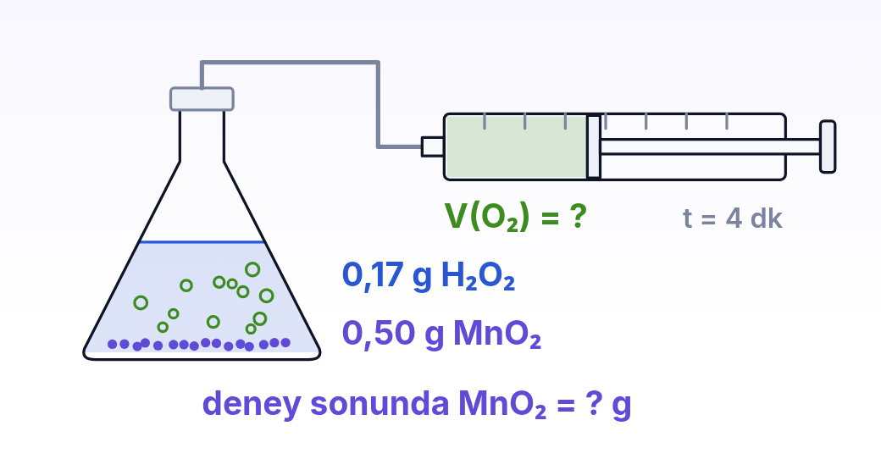
13
Örnek 2 / 7 · Soru
KOLAY
Peroksitten ne kadar oksijen?
SORU
İçinde 0,17 g H₂O₂ bulunan bir çözeltiye 0,50 g MnO₂ tozu ekleniyor; köpürme 4 dakikada bitiyor. (a) Normal koşullarda kaç mL O₂ toplanır? (b) Süzülüp kurutulan MnO₂ kaç gramdır? (c) MnO₂ eklenmeseydi, peroksitin tamamı ayrıştığında kaç mL O₂ oluşurdu?
dersler.perinet.org/katalizor.html
110
Notes:
Örnek 2 — Peroksitten ne kadar oksijen?
İçinde 0,17 g H₂O₂ bulunan bir çözeltiye 0,50 g MnO₂ tozu ekleniyor; köpürme 4 dakikada bitiyor. (a) Normal koşullarda kaç mL O₂ toplanır? (b) Süzülüp kurutulan MnO₂ kaç gramdır? (c) MnO₂ eklenmeseydi, peroksitin tamamı ayrıştığında kaç mL O₂ oluşurdu?
Durum çizimi: Durum: erlende 0,17 g H₂O₂ içeren çözelti ve dipte 0,50 g MnO₂ var; çıkan gaz şırıngada toplanıyor ve köpürme 4 dakika sürüyor. Toplanan O₂ hacmi ve deney sonundaki MnO₂ kütlesi soruluyor.
Önce çizimi birlikte okuyun: ne verilmiş, ne soruluyor?

Slide 111
13
Örnek 2 / 7 · Verilenler ve istenen
KOLAY
Peroksitten ne kadar oksijen?
SORU
İçinde 0,17 g H₂O₂ bulunan bir çözeltiye 0,50 g MnO₂ tozu ekleniyor; köpürme 4 dakikada bitiyor. (a) Normal koşullarda kaç mL O₂ toplanır? (b) Süzülüp kurutulan MnO₂ kaç gramdır? (c) MnO₂ eklenmeseydi, peroksitin tamamı ayrıştığında kaç mL O₂ oluşurdu?
VERİLENLER
İSTENEN
m(H₂O₂) = 0,17 g
M(H₂O₂) = 2
1 + 2
16 = 34 g/mol
m(MnO₂) = 0,50 g
2H₂O₂ → 2H₂O + O₂
1 mol gaz = 22,4 L
(a) V(O₂)
(b) deney sonunda MnO₂ kütlesi
(c) katalizörsüz V(O₂)
dersler.perinet.org/katalizor.html
111
Notes:
Örnek 2 — Peroksitten ne kadar oksijen?
İçinde 0,17 g H₂O₂ bulunan bir çözeltiye 0,50 g MnO₂ tozu ekleniyor; köpürme 4 dakikada bitiyor. (a) Normal koşullarda kaç mL O₂ toplanır? (b) Süzülüp kurutulan MnO₂ kaç gramdır? (c) MnO₂ eklenmeseydi, peroksitin tamamı ayrıştığında kaç mL O₂ oluşurdu?
Verilenler: m(H₂O₂) = 0,17 g · M(H₂O₂) = 2 · 1 + 2 · 16 = 34 g/mol · m(MnO₂) = 0,50 g · 2H₂O₂ → 2H₂O + O₂ · 1 mol gaz = 22,4 L
İstenen: (a) V(O₂) · (b) deney sonunda MnO₂ kütlesi · (c) katalizörsüz V(O₂)
Önce öğrencilere verilenleri ve isteneni söyletin; hangi bağıntının kullanılacağını sorun.

Slide 112
13
Örnek 2 · Çözüm 1 / 2
KOLAY
Peroksitten ne kadar oksijen?
n(H₂O₂) = 0,17 / 34 = 0,0050 mol
1
Katsayılar 2 : 1 → n(O₂) = 0,0050 / 2 = 0,0025 mol
2
V(O₂) = 0,0025 · 22,4 L = 0,056 L = 56 mL; 100 mL'lik şırıngaya rahatça sığar.
3
dersler.perinet.org/katalizor.html
112
Notes:
Örnek 2 — Peroksitten ne kadar oksijen? — çözüm
1. n(H₂O₂) = 0,17 / 34 = 0,0050 mol
2. Katsayılar 2 : 1 → n(O₂) = 0,0050 / 2 = 0,0025 mol
3. V(O₂) = 0,0025 · 22,4 L = 0,056 L = 56 mL; 100 mL'lik şırıngaya rahatça sığar.

Slide 113
13
Örnek 2 · Çözüm 2 / 2
KOLAY
Peroksitten ne kadar oksijen?
MnO₂ katalizördür, harcanmaz: süzülen toz yine 0,50 g.
4
Katalizörsüz de 56 mL oluşur; yalnızca çok daha uzun sürede.
5
dersler.perinet.org/katalizor.html
113
Notes:
Örnek 2 — Peroksitten ne kadar oksijen? — çözüm
4. MnO₂ katalizördür, harcanmaz: süzülen toz yine 0,50 g.
5. Katalizörsüz de 56 mL oluşur; yalnızca çok daha uzun sürede.

Slide 114
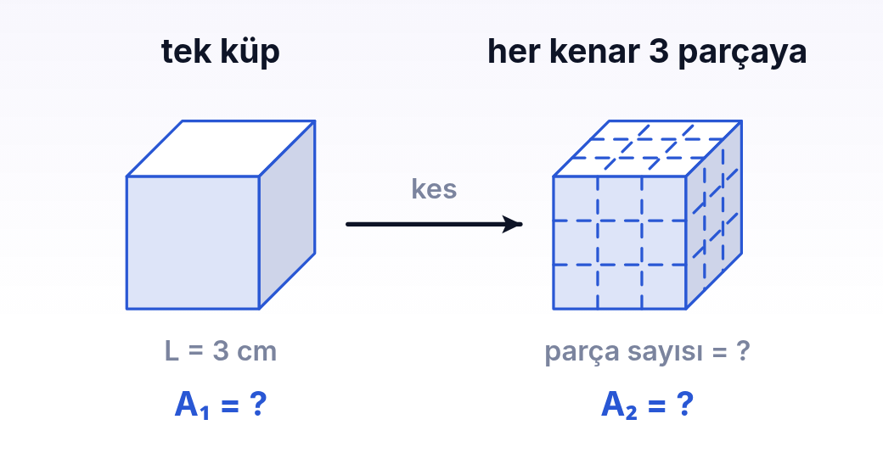
13
Örnek 3 / 7 · Soru
ORTA
Mermer küpü bölmek
SORU
Kenarı 3 cm olan bir mermer (CaCO₃) küpün her kenarı üç eşit parçaya bölünerek küçük küpler elde ediliyor. (a) Kaç küçük küp oluşur? (b) Büyük küpün ve küçük küplerin toplam yüzeyi kaç cm²'dir? (c) Hız yüzeyle orantılıysa, asitle tepkimenin başlangıç hızı kaç katına çıkar? (d) Asit fazlayken açığa çıkan CO₂ miktarı değişir mi?
dersler.perinet.org/katalizor.html
114
Notes:
Örnek 3 — Mermer küpü bölmek
Kenarı 3 cm olan bir mermer (CaCO₃) küpün her kenarı üç eşit parçaya bölünerek küçük küpler elde ediliyor. (a) Kaç küçük küp oluşur? (b) Büyük küpün ve küçük küplerin toplam yüzeyi kaç cm²'dir? (c) Hız yüzeyle orantılıysa, asitle tepkimenin başlangıç hızı kaç katına çıkar? (d) Asit fazlayken açığa çıkan CO₂ miktarı değişir mi?
Durum çizimi: Durum: kenarı 3 cm olan küpün görünen yüzlerine kesim çizgileri çizilmiş; her kenar üç eşit parçaya bölünecek. Parça sayısı, iki yüzey alanı ve hızın kaç katına çıkacağı soruluyor.
Önce çizimi birlikte okuyun: ne verilmiş, ne soruluyor?

Slide 115
13
Örnek 3 / 7 · Verilenler ve istenen
ORTA
Mermer küpü bölmek
SORU
Kenarı 3 cm olan bir mermer (CaCO₃) küpün her kenarı üç eşit parçaya bölünerek küçük küpler elde ediliyor. (a) Kaç küçük küp oluşur? (b) Büyük küpün ve küçük küplerin toplam yüzeyi kaç cm²'dir? (c) Hız yüzeyle orantılıysa, asitle tepkimenin başlangıç hızı kaç katına çıkar? (d) Asit fazlayken açığa çıkan CO₂ miktarı değişir mi?
VERİLENLER
İSTENEN
L = 3 cm
her kenar k = 3 parçaya bölünüyor
hız yüzeyle orantılı
asit fazla
(a) küçük küp sayısı
(b) A₁ ve A₂
(c) hız oranı
(d) CO₂ miktarı
dersler.perinet.org/katalizor.html
115
Notes:
Örnek 3 — Mermer küpü bölmek
Kenarı 3 cm olan bir mermer (CaCO₃) küpün her kenarı üç eşit parçaya bölünerek küçük küpler elde ediliyor. (a) Kaç küçük küp oluşur? (b) Büyük küpün ve küçük küplerin toplam yüzeyi kaç cm²'dir? (c) Hız yüzeyle orantılıysa, asitle tepkimenin başlangıç hızı kaç katına çıkar? (d) Asit fazlayken açığa çıkan CO₂ miktarı değişir mi?
Verilenler: L = 3 cm · her kenar k = 3 parçaya bölünüyor · hız yüzeyle orantılı · asit fazla
İstenen: (a) küçük küp sayısı · (b) A₁ ve A₂ · (c) hız oranı · (d) CO₂ miktarı
Önce öğrencilere verilenleri ve isteneni söyletin; hangi bağıntının kullanılacağını sorun.

Slide 116
13
Örnek 3 · Çözüm 1 / 2
ORTA
Mermer küpü bölmek
Parça sayısı k³ = 3³ = 27; her küçük küpün kenarı 1 cm.
1
A₁ = 6 · L² = 6 · 3² = 54 cm²
2
A₂ = 27 · 6 · 1² = 162 cm² (kısa yol: 6 · L² · k = 54 · 3)
3
dersler.perinet.org/katalizor.html
116
Notes:
Örnek 3 — Mermer küpü bölmek — çözüm
1. Parça sayısı k³ = 3³ = 27; her küçük küpün kenarı 1 cm.
2. A₁ = 6 · L² = 6 · 3² = 54 cm²
3. A₂ = 27 · 6 · 1² = 162 cm² (kısa yol: 6 · L² · k = 54 · 3)

Slide 117
13
Örnek 3 · Çözüm 2 / 2
ORTA
Mermer küpü bölmek
Hız oranı = A₂ / A₁ = 162 / 54 = 3: başlangıç hızı 3 katına çıkar.
4
CO₂ miktarı değişmez: CaCO₃'ın kütlesi aynıdır.
5
dersler.perinet.org/katalizor.html
117
Notes:
Örnek 3 — Mermer küpü bölmek — çözüm
4. Hız oranı = A₂ / A₁ = 162 / 54 = 3: başlangıç hızı 3 katına çıkar.
5. CO₂ miktarı değişmez: CaCO₃'ın kütlesi aynıdır.

Slide 118
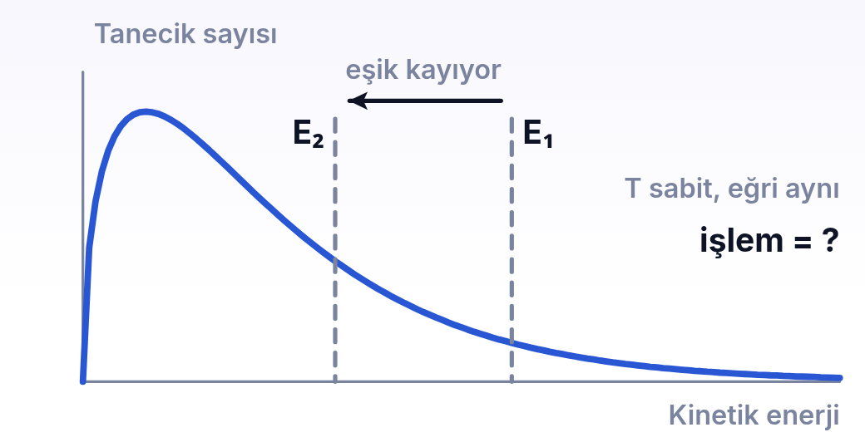
13
Örnek 4 / 7 · Soru
ORTA
Enerji dağılımı grafiğini okumak
SORU
Gaz fazındaki bir tepkimeye sabit sıcaklıkta bir işlem uygulanıyor. Tanecik sayısı–kinetik enerji grafiğinde dağılım eğrisi değişmiyor, eşik enerjisi E₁'den E₂'ye iniyor. (a) Uygulanan işlem nedir? (b) Ortalama kinetik enerji, eşiği aşan tanecik sayısı, ΔH ve tepkime hızı nasıl değişir?
dersler.perinet.org/katalizor.html
118
Notes:
Örnek 4 — Enerji dağılımı grafiğini okumak
Gaz fazındaki bir tepkimeye sabit sıcaklıkta bir işlem uygulanıyor. Tanecik sayısı–kinetik enerji grafiğinde dağılım eğrisi değişmiyor, eşik enerjisi E₁'den E₂'ye iniyor. (a) Uygulanan işlem nedir? (b) Ortalama kinetik enerji, eşiği aşan tanecik sayısı, ΔH ve tepkime hızı nasıl değişir?
Durum çizimi: Durum: sabit sıcaklıkta tek bir dağılım eğrisi var; eşik enerjisi E₁'den daha küçük E₂'ye kayıyor. Bu kaymayı hangi işlemin yaptığı ve nelerin değiştiği soruluyor.
Önce çizimi birlikte okuyun: ne verilmiş, ne soruluyor?

Slide 119
13
Örnek 4 / 7 · Verilenler ve istenen
ORTA
Enerji dağılımı grafiğini okumak
SORU
Gaz fazındaki bir tepkimeye sabit sıcaklıkta bir işlem uygulanıyor. Tanecik sayısı–kinetik enerji grafiğinde dağılım eğrisi değişmiyor, eşik enerjisi E₁'den E₂'ye iniyor. (a) Uygulanan işlem nedir? (b) Ortalama kinetik enerji, eşiği aşan tanecik sayısı, ΔH ve tepkime hızı nasıl değişir?
VERİLENLER
İSTENEN
sıcaklık sabit
dağılım eğrisi aynı
eşik enerjisi E₁ → E₂ (E₂ < E₁)
(a) işlemin adı
(b) ortalama kinetik enerji, eşiği aşan tanecik sayısı, ΔH ve hızdaki değişim
dersler.perinet.org/katalizor.html
119
Notes:
Örnek 4 — Enerji dağılımı grafiğini okumak
Gaz fazındaki bir tepkimeye sabit sıcaklıkta bir işlem uygulanıyor. Tanecik sayısı–kinetik enerji grafiğinde dağılım eğrisi değişmiyor, eşik enerjisi E₁'den E₂'ye iniyor. (a) Uygulanan işlem nedir? (b) Ortalama kinetik enerji, eşiği aşan tanecik sayısı, ΔH ve tepkime hızı nasıl değişir?
Verilenler: sıcaklık sabit · dağılım eğrisi aynı · eşik enerjisi E₁ → E₂ (E₂ < E₁)
İstenen: (a) işlemin adı · (b) ortalama kinetik enerji, eşiği aşan tanecik sayısı, ΔH ve hızdaki değişim
Önce öğrencilere verilenleri ve isteneni söyletin; hangi bağıntının kullanılacağını sorun.

Slide 120
13
Örnek 4 · Çözüm 1 / 2
ORTA
Enerji dağılımı grafiğini okumak
Eğri değişmemiş → sıcaklık aynı → ortalama kinetik enerji değişmez.
1
Eşik sola kaymış → Ea düşmüş → tepkimeye katalizör eklenmiştir.
2
E₂'nin sağındaki alan E₁'in sağındakinden büyük → eşiği aşan tanecik sayısı artar.
3
dersler.perinet.org/katalizor.html
120
Notes:
Örnek 4 — Enerji dağılımı grafiğini okumak — çözüm
1. Eğri değişmemiş → sıcaklık aynı → ortalama kinetik enerji değişmez.
2. Eşik sola kaymış → Ea düşmüş → tepkimeye katalizör eklenmiştir.
3. E₂'nin sağındaki alan E₁'in sağındakinden büyük → eşiği aşan tanecik sayısı artar.

Slide 121
13
Örnek 4 · Çözüm 2 / 2
ORTA
Enerji dağılımı grafiğini okumak
Etkin çarpışma artar → tepkime hızı artar.
4
Girenler ve ürünler aynı → ΔH değişmez.
5
dersler.perinet.org/katalizor.html
121
Notes:
Örnek 4 — Enerji dağılımı grafiğini okumak — çözüm
4. Etkin çarpışma artar → tepkime hızı artar.
5. Girenler ve ürünler aynı → ΔH değişmez.

Slide 122
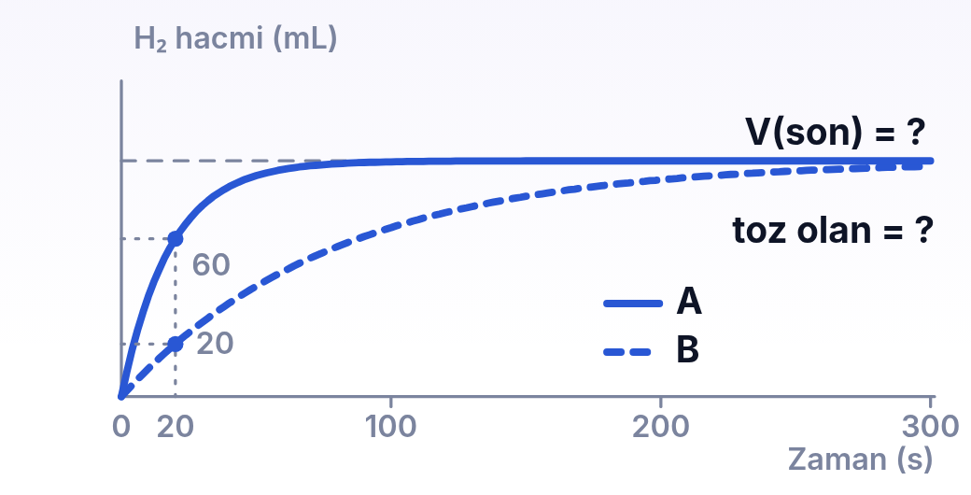
13
Örnek 5 / 7 · Soru
ORTA
Toz ve parça çinko
SORU
Kütlesi 0,26 g olan iki çinko örneğinden biri tek parça, öteki toz hâlinde; ikisi de aynı sıcaklıkta, aynı derişimdeki HCl fazlasına atılıyor. Toplanan H₂ hacmi–zaman grafiğinde A eğrisi 20. saniyede 60 mL'yi, B eğrisi 20 mL'yi gösteriyor. (a) Hangi eğri toz çinkoya aittir? (b) İki deneyde de en sonda kaç mL H₂ toplanır? (c) A için ilk 20 saniyedeki ortalama hız kaç mL/s'dir?
dersler.perinet.org/katalizor.html
122
Notes:
Örnek 5 — Toz ve parça çinko
Kütlesi 0,26 g olan iki çinko örneğinden biri tek parça, öteki toz hâlinde; ikisi de aynı sıcaklıkta, aynı derişimdeki HCl fazlasına atılıyor. Toplanan H₂ hacmi–zaman grafiğinde A eğrisi 20. saniyede 60 mL'yi, B eğrisi 20 mL'yi gösteriyor. (a) Hangi eğri toz çinkoya aittir? (b) İki deneyde de en sonda kaç mL H₂ toplanır? (c) A için ilk 20 saniyedeki ortalama hız kaç mL/s'dir?
Durum çizimi: Durum: iki eğri de aynı kütlede çinkoya ait. 20. saniyede A eğrisi 60 mL, B eğrisi 20 mL gösteriyor; iki eğri de sonunda aynı seviyede düzleşiyor. Hangi eğrinin toz çinkoya ait olduğu ve bu son hacim soruluyor.
Önce çizimi birlikte okuyun: ne verilmiş, ne soruluyor?

Slide 123
13
Örnek 5 / 7 · Verilenler ve istenen
ORTA
Toz ve parça çinko
SORU
Kütlesi 0,26 g olan iki çinko örneğinden biri tek parça, öteki toz hâlinde; ikisi de aynı sıcaklıkta, aynı derişimdeki HCl fazlasına atılıyor. Toplanan H₂ hacmi–zaman grafiğinde A eğrisi 20. saniyede 60 mL'yi, B eğrisi 20 mL'yi gösteriyor. (a) Hangi eğri toz çinkoya aittir? (b) İki deneyde de en sonda kaç mL H₂ toplanır? (c) A için ilk 20 saniyedeki ortalama hız kaç mL/s'dir?
VERİLENLER
İSTENEN
m(Zn) = 0,26 g (iki örnekte de)
M(Zn) = 65 g/mol
HCl fazla
20 s'de A: 60 mL, B: 20 mL
Zn(k) + 2HCl(suda) → ZnCl₂(suda) + H₂(g)
(a) tozun eğrisi
(b) son H₂ hacmi
(c) A'nın ilk 20 s'deki ortalama hızı
dersler.perinet.org/katalizor.html
123
Notes:
Örnek 5 — Toz ve parça çinko
Kütlesi 0,26 g olan iki çinko örneğinden biri tek parça, öteki toz hâlinde; ikisi de aynı sıcaklıkta, aynı derişimdeki HCl fazlasına atılıyor. Toplanan H₂ hacmi–zaman grafiğinde A eğrisi 20. saniyede 60 mL'yi, B eğrisi 20 mL'yi gösteriyor. (a) Hangi eğri toz çinkoya aittir? (b) İki deneyde de en sonda kaç mL H₂ toplanır? (c) A için ilk 20 saniyedeki ortalama hız kaç mL/s'dir?
Verilenler: m(Zn) = 0,26 g (iki örnekte de) · M(Zn) = 65 g/mol · HCl fazla · 20 s'de A: 60 mL, B: 20 mL · Zn(k) + 2HCl(suda) → ZnCl₂(suda) + H₂(g)
İstenen: (a) tozun eğrisi · (b) son H₂ hacmi · (c) A'nın ilk 20 s'deki ortalama hızı
Önce öğrencilere verilenleri ve isteneni söyletin; hangi bağıntının kullanılacağını sorun.

Slide 124
13
Örnek 5 · Çözüm 1 / 2
ORTA
Toz ve parça çinko
Toz, aynı kütlede daha geniş yüzeylidir; daha hızlı tepkir → toz çinkonun eğrisi A.
1
n(Zn) = 0,26 / 65 = 0,004 mol → katsayılar 1 : 1 → n(H₂) = 0,004 mol
2
dersler.perinet.org/katalizor.html
124
Notes:
Örnek 5 — Toz ve parça çinko — çözüm
1. Toz, aynı kütlede daha geniş yüzeylidir; daha hızlı tepkir → toz çinkonun eğrisi A.
2. n(Zn) = 0,26 / 65 = 0,004 mol → katsayılar 1 : 1 → n(H₂) = 0,004 mol

Slide 125
13
Örnek 5 · Çözüm 2 / 2
ORTA
Toz ve parça çinko
V(H₂) = 0,004 · 22 400 mL = 89,6 mL; çinko aynı, asit fazla olduğu için iki deneyde de aynı.
3
A'nın ortalama hızı: 60 mL / 20 s = 3 mL/s (B'nin: 20 / 20 = 1 mL/s).
4
dersler.perinet.org/katalizor.html
125
Notes:
Örnek 5 — Toz ve parça çinko — çözüm
3. V(H₂) = 0,004 · 22 400 mL = 89,6 mL; çinko aynı, asit fazla olduğu için iki deneyde de aynı.
4. A'nın ortalama hızı: 60 mL / 20 s = 3 mL/s (B'nin: 20 / 20 = 1 mL/s).

Slide 126
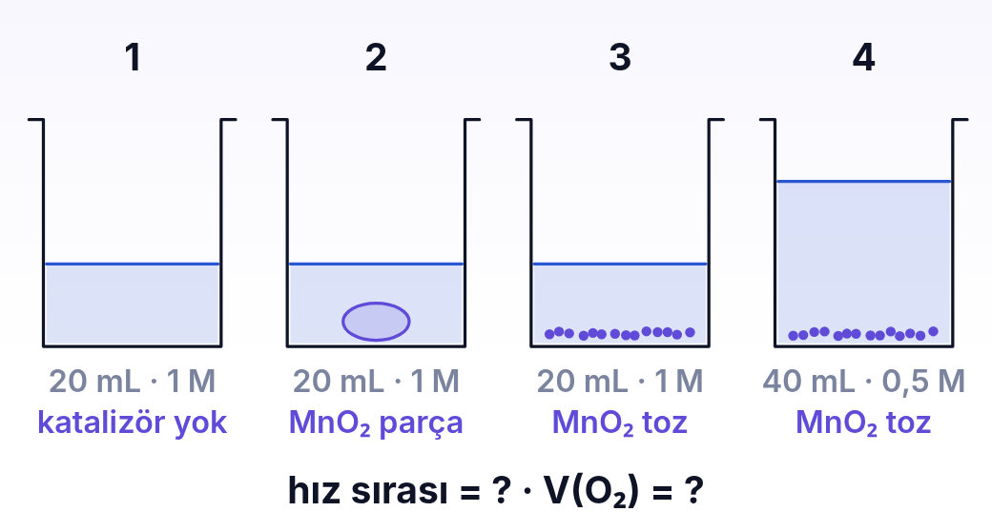
13
Örnek 6 / 7 · Soru
ZOR
Dört kap, hangisi önde?
SORU
25 °C'de dört kapta hidrojen peroksit çözeltisi var: (1) 20 mL 1 M, katalizörsüz; (2) 20 mL 1 M + 0,5 g parça MnO₂; (3) 20 mL 1 M + 0,5 g toz MnO₂; (4) 40 mL 0,5 M + 0,5 g toz MnO₂. (a) Hangi kapların başlangıç hızları kesin olarak sıralanabilir? (b) Tepkimeler bittiğinde her kapta kaç mL O₂ oluşur?
dersler.perinet.org/katalizor.html
126
Notes:
Örnek 6 — Dört kap, hangisi önde?
25 °C'de dört kapta hidrojen peroksit çözeltisi var: (1) 20 mL 1 M, katalizörsüz; (2) 20 mL 1 M + 0,5 g parça MnO₂; (3) 20 mL 1 M + 0,5 g toz MnO₂; (4) 40 mL 0,5 M + 0,5 g toz MnO₂. (a) Hangi kapların başlangıç hızları kesin olarak sıralanabilir? (b) Tepkimeler bittiğinde her kapta kaç mL O₂ oluşur?
Durum çizimi: Durum: dört kabın hacmi, derişimi ve katalizörü farklı; sıcaklık aynı. Başlangıç hızlarının sırası ve tepkime bitince oluşacak O₂ hacmi soruluyor.
Önce çizimi birlikte okuyun: ne verilmiş, ne soruluyor?

Slide 127
13
Örnek 6 / 7 · Verilenler ve istenen
ZOR
Dört kap, hangisi önde?
SORU
25 °C'de dört kapta hidrojen peroksit çözeltisi var: (1) 20 mL 1 M, katalizörsüz; (2) 20 mL 1 M + 0,5 g parça MnO₂; (3) 20 mL 1 M + 0,5 g toz MnO₂; (4) 40 mL 0,5 M + 0,5 g toz MnO₂. (a) Hangi kapların başlangıç hızları kesin olarak sıralanabilir? (b) Tepkimeler bittiğinde her kapta kaç mL O₂ oluşur?
VERİLENLER
İSTENEN
hacimler ve derişimler kaplarda yazılı
sıcaklık hepsinde 25 °C
katalizör kütlesi 2, 3 ve 4'te aynı
2H₂O₂ → 2H₂O + O₂
(a) kesin hız sıralamaları
(b) her kaptaki toplam O₂ hacmi
dersler.perinet.org/katalizor.html
127
Notes:
Örnek 6 — Dört kap, hangisi önde?
25 °C'de dört kapta hidrojen peroksit çözeltisi var: (1) 20 mL 1 M, katalizörsüz; (2) 20 mL 1 M + 0,5 g parça MnO₂; (3) 20 mL 1 M + 0,5 g toz MnO₂; (4) 40 mL 0,5 M + 0,5 g toz MnO₂. (a) Hangi kapların başlangıç hızları kesin olarak sıralanabilir? (b) Tepkimeler bittiğinde her kapta kaç mL O₂ oluşur?
Verilenler: hacimler ve derişimler kaplarda yazılı · sıcaklık hepsinde 25 °C · katalizör kütlesi 2, 3 ve 4'te aynı · 2H₂O₂ → 2H₂O + O₂
İstenen: (a) kesin hız sıralamaları · (b) her kaptaki toplam O₂ hacmi
Önce öğrencilere verilenleri ve isteneni söyletin; hangi bağıntının kullanılacağını sorun.

Slide 128
13
Örnek 6 · Çözüm 1 / 2
ZOR
Dört kap, hangisi önde?
Mol sayısı n = M · V: 1, 2 ve 3'te 1 · 0,020 = 0,020 mol; 4'te 0,5 · 0,040 = 0,020 mol. Dördü de aynı.
1
Her kapta n(O₂) = 0,010 mol → 224 mL; katalizör ve derişim son hacmi değiştirmez.
2
Tek farklı çiftler kesin sıralanır: 3 > 2 (toz yüzeyi büyük), 2 > 1 (katalizör var), 3 > 4 (aynı toz, 4'te derişim yarı).
3
dersler.perinet.org/katalizor.html
128
Notes:
Örnek 6 — Dört kap, hangisi önde? — çözüm
1. Mol sayısı n = M · V: 1, 2 ve 3'te 1 · 0,020 = 0,020 mol; 4'te 0,5 · 0,040 = 0,020 mol. Dördü de aynı.
2. Her kapta n(O₂) = 0,010 mol → 224 mL; katalizör ve derişim son hacmi değiştirmez.
3. Tek farklı çiftler kesin sıralanır: 3 > 2 (toz yüzeyi büyük), 2 > 1 (katalizör var), 3 > 4 (aynı toz, 4'te derişim yarı).

Slide 129
13
Örnek 6 · Çözüm 2 / 2
ZOR
Dört kap, hangisi önde?
2 ile 4 iki farkla ayrılır: toz hızlandırır, seyreltik çözelti yavaşlatır. Verilen bilgiyle karşılaştırılamaz.
4
1 ile 4 de iki farkla ayrılır; ama katalizörsüz peroksit oda sıcaklığında neredeyse hiç ayrışmadığı için pratikte 4 > 1 olur.
5
dersler.perinet.org/katalizor.html
129
Notes:
Örnek 6 — Dört kap, hangisi önde? — çözüm
4. 2 ile 4 iki farkla ayrılır: toz hızlandırır, seyreltik çözelti yavaşlatır. Verilen bilgiyle karşılaştırılamaz.
5. 1 ile 4 de iki farkla ayrılır; ama katalizörsüz peroksit oda sıcaklığında neredeyse hiç ayrışmadığı için pratikte 4 > 1 olur.

Slide 130
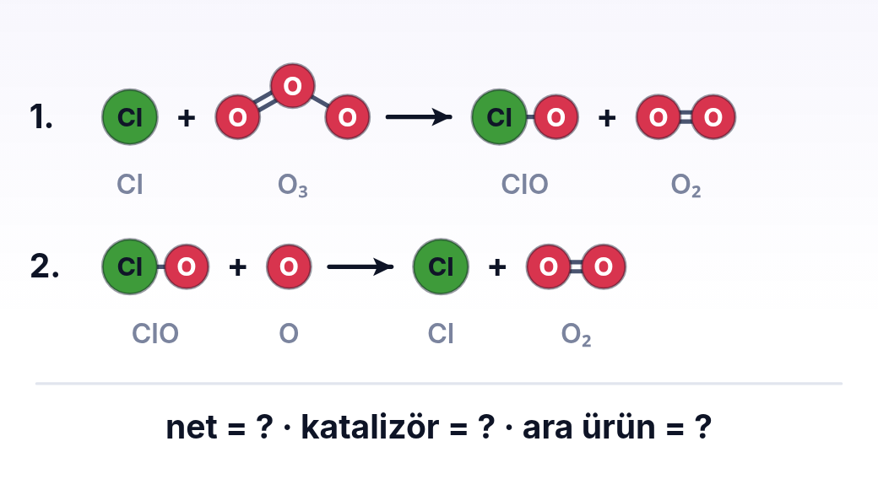
13
Örnek 7 / 7 · Soru
ZOR
Ozonu parçalayan klor
SORU
Yüksek atmosferde, soğutucu gazlardan kopan klor atomları ozonu iki basamakta parçalar: 1. Cl(g) + O₃(g) → ClO(g) + O₂(g); 2. ClO(g) + O(g) → Cl(g) + O₂(g). (a) Net tepkimeyi yazınız. (b) Katalizör ve ara ürün hangisidir? (c) Katalizör homojen mi, heterojen mi? (d) Bir Cl atomu ortalama 100 000 O₃ molekülünü parçalayabiliyorsa, 1 mol Cl atomu kaç kilogram O₃ parçalar?
dersler.perinet.org/katalizor.html
130
Notes:
Örnek 7 — Ozonu parçalayan klor
Yüksek atmosferde, soğutucu gazlardan kopan klor atomları ozonu iki basamakta parçalar: 1. Cl(g) + O₃(g) → ClO(g) + O₂(g); 2. ClO(g) + O(g) → Cl(g) + O₂(g). (a) Net tepkimeyi yazınız. (b) Katalizör ve ara ürün hangisidir? (c) Katalizör homojen mi, heterojen mi? (d) Bir Cl atomu ortalama 100 000 O₃ molekülünü parçalayabiliyorsa, 1 mol Cl atomu kaç kilogram O₃ parçalar?
Durum çizimi: Durum: birinci basamakta klor atomu ozonla, ikinci basamakta ClO bir oksijen atomuyla tepkimeye giriyor. Net tepkime, katalizör ve ara ürün soruluyor.
Önce çizimi birlikte okuyun: ne verilmiş, ne soruluyor?

Slide 131
13
Örnek 7 / 7 · Verilenler ve istenen
ZOR
Ozonu parçalayan klor
SORU
Yüksek atmosferde, soğutucu gazlardan kopan klor atomları ozonu iki basamakta parçalar: 1. Cl(g) + O₃(g) → ClO(g) + O₂(g); 2. ClO(g) + O(g) → Cl(g) + O₂(g). (a) Net tepkimeyi yazınız. (b) Katalizör ve ara ürün hangisidir? (c) Katalizör homojen mi, heterojen mi? (d) Bir Cl atomu ortalama 100 000 O₃ molekülünü parçalayabiliyorsa, 1 mol Cl atomu kaç kilogram O₃ parçalar?
VERİLENLER
İSTENEN
iki basamak (yukarıda)
hepsi gaz
1 Cl atomu ≈ 100 000 O₃
M(O₃) = 3
16 = 48 g/mol
(a) net tepkime
(b) katalizör ve ara ürün
(c) katalizörün türü
(d) parçalanan O₃ kütlesi
dersler.perinet.org/katalizor.html
131
Notes:
Örnek 7 — Ozonu parçalayan klor
Yüksek atmosferde, soğutucu gazlardan kopan klor atomları ozonu iki basamakta parçalar: 1. Cl(g) + O₃(g) → ClO(g) + O₂(g); 2. ClO(g) + O(g) → Cl(g) + O₂(g). (a) Net tepkimeyi yazınız. (b) Katalizör ve ara ürün hangisidir? (c) Katalizör homojen mi, heterojen mi? (d) Bir Cl atomu ortalama 100 000 O₃ molekülünü parçalayabiliyorsa, 1 mol Cl atomu kaç kilogram O₃ parçalar?
Verilenler: iki basamak (yukarıda) · hepsi gaz · 1 Cl atomu ≈ 100 000 O₃ · M(O₃) = 3 · 16 = 48 g/mol
İstenen: (a) net tepkime · (b) katalizör ve ara ürün · (c) katalizörün türü · (d) parçalanan O₃ kütlesi
Önce öğrencilere verilenleri ve isteneni söyletin; hangi bağıntının kullanılacağını sorun.

Slide 132
13
Örnek 7 · Çözüm 1 / 2
ZOR
Ozonu parçalayan klor
Basamakları topla: Cl + O₃ + ClO + O → ClO + O₂ + Cl + O₂
1
İki yanda da bulunan Cl ve ClO sadeleşir: net O₃ + O → 2O₂ (O: 4 = 4 ✓)
2
Cl önce harcanıp sonra geri oluşur → katalizör; ClO önce oluşup sonra harcanır → ara ürün.
3
dersler.perinet.org/katalizor.html
132
Notes:
Örnek 7 — Ozonu parçalayan klor — çözüm
1. Basamakları topla: Cl + O₃ + ClO + O → ClO + O₂ + Cl + O₂
2. İki yanda da bulunan Cl ve ClO sadeleşir: net O₃ + O → 2O₂ (O: 4 = 4 ✓)
3. Cl önce harcanıp sonra geri oluşur → katalizör; ClO önce oluşup sonra harcanır → ara ürün.

Slide 133
13
Örnek 7 · Çözüm 2 / 2
ZOR
Ozonu parçalayan klor
Katalizör de girenler de gaz → homojen katalizör.
4
1 mol Cl → 100 000 mol O₃ → 100 000 · 48 g = 4,8·10⁶ g = 4800 kg
5
dersler.perinet.org/katalizor.html
133
Notes:
Örnek 7 — Ozonu parçalayan klor — çözüm
4. Katalizör de girenler de gaz → homojen katalizör.
5. 1 mol Cl → 100 000 mol O₃ → 100 000 · 48 g = 4,8·10⁶ g = 4800 kg

Slide 134
4 / 4 PEKİŞTİR
SIRA SENDE 1 / 5
KOLAY
Katalizörsüz Ea(ileri) = 100 kJ, ΔH = −30 kJ olan bir tepkimede katalizör Ea(ileri)'yi 60 kJ'e indiriyor. Katalizörlü Ea(geri) kaç kJ'dir?
✎
Önce kendin çöz, sonra cevaba bak. Her soruda önce verilenleri ve isteneni yaz. (H₂O₂ = 34 g/mol; normal koşullarda 1 mol gaz = 22,4 L) Cevap bir sonraki slaytta
dersler.perinet.org/katalizor.html
134
Notes:
Sıra sende: Katalizörsüz Ea(ileri) = 100 kJ, ΔH = −30 kJ olan bir tepkimede katalizör Ea(ileri)'yi 60 kJ'e indiriyor. Katalizörlü Ea(geri) kaç kJ'dir?
Öğrencilere 2–3 dakika verin; sonra cevap slaytını açın.
Cevap: Cevap: Önce katalizörsüz Ea(geri) = Ea(ileri) − ΔH = 100 − (−30) = 130 kJ. Tepe 100 − 60 = 40 kJ alçaldığı için Ea′(geri) = 130 − 40 = 90 kJ. Kontrol: 60 − 90 = −30 kJ ✓ ΔH aynı.

Slide 135
4 / 4 PEKİŞTİR
!
Cevap
Katalizörsüz Ea(ileri) = 100 kJ, ΔH = −30 kJ olan bir tepkimede katalizör Ea(ileri)'yi 60 kJ'e indiriyor. Katalizörlü Ea(geri) kaç kJ'dir?
Cevap: Önce katalizörsüz Ea(geri) = Ea(ileri) − ΔH = 100 − (−30) = 130 kJ. Tepe 100 − 60 = 40 kJ alçaldığı için Ea′(geri) = 130 − 40 = 90 kJ. Kontrol: 60 − 90 = −30 kJ ✓ ΔH aynı.
dersler.perinet.org/katalizor.html
135
Notes:
Cevap: Cevap: Önce katalizörsüz Ea(geri) = Ea(ileri) − ΔH = 100 − (−30) = 130 kJ. Tepe 100 − 60 = 40 kJ alçaldığı için Ea′(geri) = 130 − 40 = 90 kJ. Kontrol: 60 − 90 = −30 kJ ✓ ΔH aynı.

Slide 136
4 / 4 PEKİŞTİR
SIRA SENDE 2 / 5
KOLAY
Kenarı 2 cm olan bir küp şeker ile kenarı 1 cm olan 8 küp şekerin toplam yüzeyleri kaçar cm²'dir? Hangisi sıcak çayda daha çabuk çözünür?
✎
Önce kendin çöz, sonra cevaba bak. Her soruda önce verilenleri ve isteneni yaz. (H₂O₂ = 34 g/mol; normal koşullarda 1 mol gaz = 22,4 L) Cevap bir sonraki slaytta
dersler.perinet.org/katalizor.html
136
Notes:
Sıra sende: Kenarı 2 cm olan bir küp şeker ile kenarı 1 cm olan 8 küp şekerin toplam yüzeyleri kaçar cm²'dir? Hangisi sıcak çayda daha çabuk çözünür?
Öğrencilere 2–3 dakika verin; sonra cevap slaytını açın.
Cevap: Cevap: Büyük küp 6 · 2² = 24 cm², küçükler 8 · 6 · 1² = 48 cm². Yüzeyi 2 katı olan küçük küpler daha çabuk çözünür. Şekerin hacmi (8 cm³) ve kütlesi aynı olduğu için çay sonunda aynı tatlılıkta olur.

Slide 137
4 / 4 PEKİŞTİR
!
Cevap
Kenarı 2 cm olan bir küp şeker ile kenarı 1 cm olan 8 küp şekerin toplam yüzeyleri kaçar cm²'dir? Hangisi sıcak çayda daha çabuk çözünür?
Cevap: Büyük küp 6 · 2² = 24 cm², küçükler 8 · 6 · 1² = 48 cm². Yüzeyi 2 katı olan küçük küpler daha çabuk çözünür. Şekerin hacmi (8 cm³) ve kütlesi aynı olduğu için çay sonunda aynı tatlılıkta olur.
dersler.perinet.org/katalizor.html
137
Notes:
Cevap: Cevap: Büyük küp 6 · 2² = 24 cm², küçükler 8 · 6 · 1² = 48 cm². Yüzeyi 2 katı olan küçük küpler daha çabuk çözünür. Şekerin hacmi (8 cm³) ve kütlesi aynı olduğu için çay sonunda aynı tatlılıkta olur.

Slide 138
4 / 4 PEKİŞTİR
SIRA SENDE 3 / 5
ORTA
Sabit sıcaklıkta bir tepkimeye katalizör ekleniyor. Ea(geri), ΔH, ortalama kinetik enerji, eşiği aşan tanecik sayısı ve ürün miktarı nasıl değişir?
✎
Önce kendin çöz, sonra cevaba bak. Her soruda önce verilenleri ve isteneni yaz. (H₂O₂ = 34 g/mol; normal koşullarda 1 mol gaz = 22,4 L) Cevap bir sonraki slaytta
dersler.perinet.org/katalizor.html
138
Notes:
Sıra sende: Sabit sıcaklıkta bir tepkimeye katalizör ekleniyor. Ea(geri), ΔH, ortalama kinetik enerji, eşiği aşan tanecik sayısı ve ürün miktarı nasıl değişir?
Öğrencilere 2–3 dakika verin; sonra cevap slaytını açın.
Cevap: Cevap: Ea(geri) azalır (Ea(ileri) ile aynı miktar); ΔH değişmez; ortalama kinetik enerji değişmez, çünkü sıcaklık aynı; eşiği aşan tanecik sayısı artar; ürün miktarı değişmez.

Slide 139
4 / 4 PEKİŞTİR
!
Cevap
Sabit sıcaklıkta bir tepkimeye katalizör ekleniyor. Ea(geri), ΔH, ortalama kinetik enerji, eşiği aşan tanecik sayısı ve ürün miktarı nasıl değişir?
Cevap: Ea(geri) azalır (Ea(ileri) ile aynı miktar); ΔH değişmez; ortalama kinetik enerji değişmez, çünkü sıcaklık aynı; eşiği aşan tanecik sayısı artar; ürün miktarı değişmez.
dersler.perinet.org/katalizor.html
139
Notes:
Cevap: Cevap: Ea(geri) azalır (Ea(ileri) ile aynı miktar); ΔH değişmez; ortalama kinetik enerji değişmez, çünkü sıcaklık aynı; eşiği aşan tanecik sayısı artar; ürün miktarı değişmez.

Slide 140
4 / 4 PEKİŞTİR
SIRA SENDE 4 / 5
ORTA
0,34 g H₂O₂ katalaz enzimiyle 50 saniyede tamamen ayrışıyor. Normal koşullarda kaç mL O₂ oluşur, ortalama oluşma hızı kaç mL/s'dir?
✎
Önce kendin çöz, sonra cevaba bak. Her soruda önce verilenleri ve isteneni yaz. (H₂O₂ = 34 g/mol; normal koşullarda 1 mol gaz = 22,4 L) Cevap bir sonraki slaytta
dersler.perinet.org/katalizor.html
140
Notes:
Sıra sende: 0,34 g H₂O₂ katalaz enzimiyle 50 saniyede tamamen ayrışıyor. Normal koşullarda kaç mL O₂ oluşur, ortalama oluşma hızı kaç mL/s'dir?
Öğrencilere 2–3 dakika verin; sonra cevap slaytını açın.
Cevap: Cevap: n(H₂O₂) = 0,34 / 34 = 0,010 mol → n(O₂) = 0,005 mol → V = 0,005 · 22 400 = 112 mL. Ortalama hız = 112 mL / 50 s = 2,24 mL/s.

Slide 141
4 / 4 PEKİŞTİR
!
Cevap
0,34 g H₂O₂ katalaz enzimiyle 50 saniyede tamamen ayrışıyor. Normal koşullarda kaç mL O₂ oluşur, ortalama oluşma hızı kaç mL/s'dir?
Cevap: n(H₂O₂) = 0,34 / 34 = 0,010 mol → n(O₂) = 0,005 mol → V = 0,005 · 22 400 = 112 mL. Ortalama hız = 112 mL / 50 s = 2,24 mL/s.
dersler.perinet.org/katalizor.html
141
Notes:
Cevap: Cevap: n(H₂O₂) = 0,34 / 34 = 0,010 mol → n(O₂) = 0,005 mol → V = 0,005 · 22 400 = 112 mL. Ortalama hız = 112 mL / 50 s = 2,24 mL/s.

Slide 142
4 / 4 PEKİŞTİR
SIRA SENDE 5 / 5
ZOR
Kenarı 6 cm olan bir mermer küp, kenarı 1 cm olan küplere bölünüyor ve küçük küplerin yalnızca yarısı asit fazlasına atılıyor. Bütün küpün atıldığı duruma göre başlangıç hızı ve CO₂ miktarı nasıl değişir?
✎
Önce kendin çöz, sonra cevaba bak. Her soruda önce verilenleri ve isteneni yaz. (H₂O₂ = 34 g/mol; normal koşullarda 1 mol gaz = 22,4 L) Cevap bir sonraki slaytta
dersler.perinet.org/katalizor.html
142
Notes:
Sıra sende: Kenarı 6 cm olan bir mermer küp, kenarı 1 cm olan küplere bölünüyor ve küçük küplerin yalnızca yarısı asit fazlasına atılıyor. Bütün küpün atıldığı duruma göre başlangıç hızı ve CO₂ miktarı nasıl değişir?
Öğrencilere 2–3 dakika verin; sonra cevap slaytını açın.
Cevap: Cevap: Büyük küpün yüzeyi 6 · 6² = 216 cm². k = 6 olduğu için 6³ = 216 küçük küp oluşur, toplam yüzey 216 · 6 = 1296 cm². Yarısı, yani 108 küp, 648 cm² yüzey taşır: 648 / 216 = 3, başlangıç hızı yaklaşık 3 katına çıkar. Ama mermerin yarısı kullanıldığı için oluşan CO₂ yarıya iner.

Slide 143
4 / 4 PEKİŞTİR
!
Cevap
Kenarı 6 cm olan bir mermer küp, kenarı 1 cm olan küplere bölünüyor ve küçük küplerin yalnızca yarısı asit fazlasına atılıyor. Bütün küpün atıldığı duruma göre başlangıç hızı ve CO₂ miktarı nasıl değişir?
Cevap: Büyük küpün yüzeyi 6 · 6² = 216 cm². k = 6 olduğu için 6³ = 216 küçük küp oluşur, toplam yüzey 216 · 6 = 1296 cm². Yarısı, yani 108 küp, 648 cm² yüzey taşır: 648 / 216 = 3, başlangıç hızı yaklaşık 3 katına çıkar. Ama mermerin yarısı kullanıldığı için oluşan CO₂ yarıya iner.
dersler.perinet.org/katalizor.html
143
Notes:
Cevap: Cevap: Büyük küpün yüzeyi 6 · 6² = 216 cm². k = 6 olduğu için 6³ = 216 küçük küp oluşur, toplam yüzey 216 · 6 = 1296 cm². Yarısı, yani 108 küp, 648 cm² yüzey taşır: 648 / 216 = 3, başlangıç hızı yaklaşık 3 katına çıkar. Ama mermerin yarısı kullanıldığı için oluşan CO₂ yarıya iner.

Slide 144
4 / 4 PEKİŞTİR
14
Sık yapılan hatalar · 1 / 2
Sınavda puan kaybettiren klasikler ve doğrusu.
✗
“Katalizör tepkimeye girmez.”
✗
“Katalizör daha çok ürün verir.”
✓
Girer: girenlerle geçici bağlar kurar ya da ara ürünler oluşturur, sonunda aynen geri oluşur. Bu yüzden net denklemde yazılmaz, okun üstüne yazılır.
✓
Ürünün türü ve miktarı, tepkimenin verimi değişmez; aynı miktara daha kısa sürede ulaşılır. Katalizörün miktarını artırmak da ürünü artırmaz.
✗
“Katalizör ΔH'yi küçültür, ekzotermik tepkimede daha çok ısı çıkar.”
✗
“Katalizör yalnızca ileri tepkimeyi hızlandırır.”
✓
Girenlerin ve ürünlerin enerjisi aynı kaldığı için ΔH değişmez; aynı ısı yalnızca daha kısa sürede açığa çıkar.
✓
Tepe ortaktır: Ea(ileri) ve Ea(geri) aynı miktar azalır, geri tepkime de hızlanır.
dersler.perinet.org/katalizor.html
144
Notes:
Sık yapılan hatalar
• “Katalizör tepkimeye girmez.” Girer: girenlerle geçici bağlar kurar ya da ara ürünler oluşturur, sonunda aynen geri oluşur. Bu yüzden net denklemde yazılmaz, okun üstüne yazılır.
• “Katalizör daha çok ürün verir.” Ürünün türü ve miktarı, tepkimenin verimi değişmez; aynı miktara daha kısa sürede ulaşılır. Katalizörün miktarını artırmak da ürünü artırmaz.
• “Katalizör ΔH'yi küçültür, ekzotermik tepkimede daha çok ısı çıkar.” Girenlerin ve ürünlerin enerjisi aynı kaldığı için ΔH değişmez; aynı ısı yalnızca daha kısa sürede açığa çıkar.
• “Katalizör yalnızca ileri tepkimeyi hızlandırır.” Tepe ortaktır: Ea(ileri) ve Ea(geri) aynı miktar azalır, geri tepkime de hızlanır.

Slide 145
4 / 4 PEKİŞTİR
14
Sık yapılan hatalar · 2 / 2
Sınavda puan kaybettiren klasikler ve doğrusu.
✗
“Katalizör taneciklere enerji verir.”
✗
“Toz hâline getirmek ürün miktarını artırır.”
✓
Sıcaklık değişmediği için dağılım eğrisi ve ortalama kinetik enerji aynıdır; değişen, eşiğin yeridir.
✓
Kütle aynıysa ürün aynıdır, yalnız hız artar. Grafikte toz eğrisi daha diktir ama aynı yükseklikte düzleşir.
✗
“İnhibitör, Ea'sı yüksek bir katalizördür ve harcanmaz.”
✗
“Uygun katalizör her tepkimeyi gerçekleştirir.”
✓
Çoğu inhibitör katalizörü ya da ara ürünü etkisizleştirirken kendisi de harcanır; tepkime geriye kalan yüksek tepeli yoldan yürür.
✓
Katalizör yalnızca zaten yürüyebilen bir tepkimeyi hızlandırır; kendiliğinden yürüyemeyen bir tepkimeyi mümkün kılmaz.
dersler.perinet.org/katalizor.html
145
Notes:
Sık yapılan hatalar
• “Katalizör taneciklere enerji verir.” Sıcaklık değişmediği için dağılım eğrisi ve ortalama kinetik enerji aynıdır; değişen, eşiğin yeridir.
• “Toz hâline getirmek ürün miktarını artırır.” Kütle aynıysa ürün aynıdır, yalnız hız artar. Grafikte toz eğrisi daha diktir ama aynı yükseklikte düzleşir.
• “İnhibitör, Ea'sı yüksek bir katalizördür ve harcanmaz.” Çoğu inhibitör katalizörü ya da ara ürünü etkisizleştirirken kendisi de harcanır; tepkime geriye kalan yüksek tepeli yoldan yürür.
• “Uygun katalizör her tepkimeyi gerçekleştirir.” Katalizör yalnızca zaten yürüyebilen bir tepkimeyi hızlandırır; kendiliğinden yürüyemeyen bir tepkimeyi mümkün kılmaz.

Slide 146
Özetle
SIRADAKİ KONU 05 · Hız denklemi
AKLINDA KALSIN
TEMEL BAĞINTILAR
01
Katalizör Ea'yı düşürür
Ea(katalizörlü) < Ea(katalizörsüz)
daha alçak bir tepeden geçilir
02
ΔH değişmez
ΔH(katalizörlü) = ΔH
girenler ve ürünler aynı seviyede
03
Katalizör harcanmaz
2H₂O₂ → 2H₂O + O₂
MnO₂, KI ya da katalazla hızlanır
04
Toz, parçadan hızlı
A = 6·L²·k
küp k³ parçaya bölününce yüzey k katı
Etkileşimli deneyler, canlı grafikler ve hızlı test: dersler.perinet.org/katalizor.html
Notes:
Özet: Katalizör Ea'yı düşürür · ΔH değişmez · Katalizör harcanmaz · Toz, parçadan hızlı
Ea(katalizörlü) < Ea(katalizörsüz) — daha alçak bir tepeden geçilir
ΔH(katalizörlü) = ΔH — girenler ve ürünler aynı seviyede
2H₂O₂ → 2H₂O + O₂ — MnO₂, KI ya da katalazla hızlanır
A = 6·L²·k — küp k³ parçaya bölününce yüzey k katı

